Slide 1
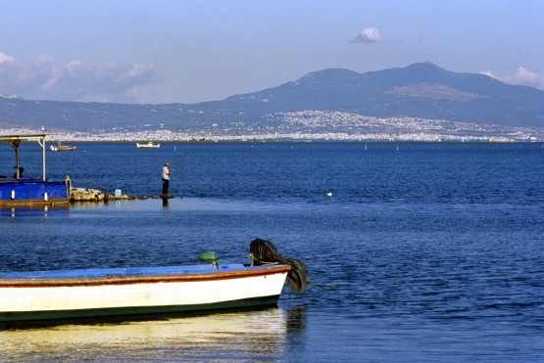

Εργα και δράσεις της ΕΥΑΘ για την περιβαλλοντική προστασία του Θερμαϊκού Κόλπου
Ευγενία Καραμπουγιούκη
Χημικός mSc
Tμήμα Περιβαλλοντικής Παρακολούθησης
Διεύθυνση Εγκατάστασεων Αποχέτευσης ΕΥΑΘ Α.Ε
ΑΝΕΘ , 3^{η} Θεματική Ενημερωτική Εκδήλωση, «Θαλάσσιες Προστατευόμενες περιοχές και ανθρώπινες δραστηριότητες»
Θεσσαλονίκη, 10/7/2023

Slide 2
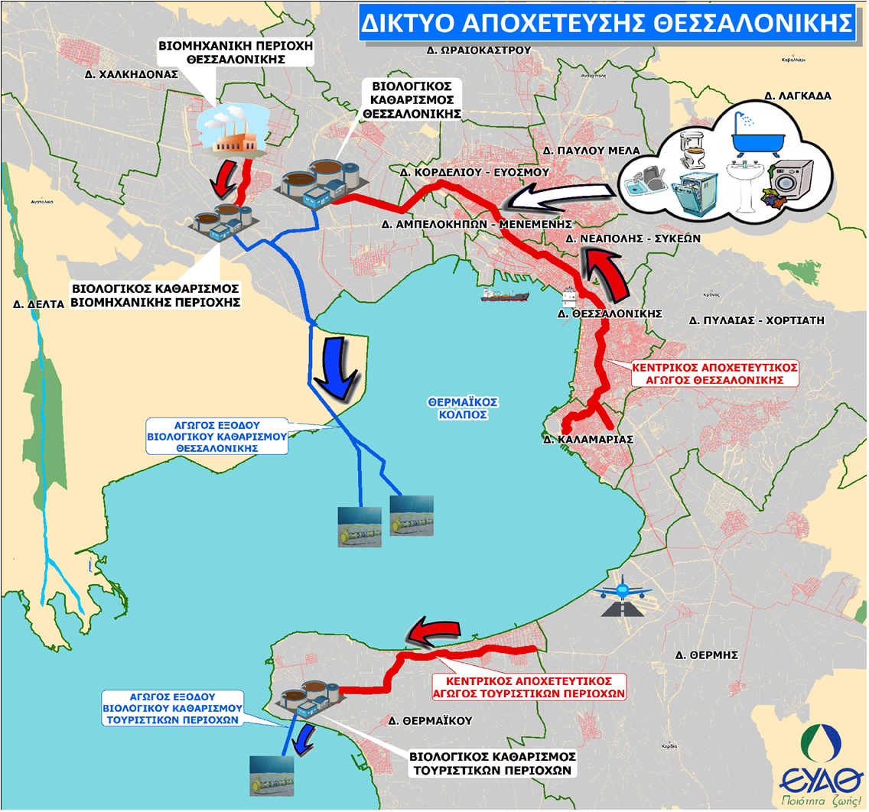
Το δίκτυο των κεντρικών αγωγών αποχέτευσης και οι εγκαταστάσεις επεξεργασίας λυμάτων που «αγκαλιάζουν» το Θερμαϊκό κόλπο και δημιουργούν ασπίδα προστασίας γύρω του

Slide 3
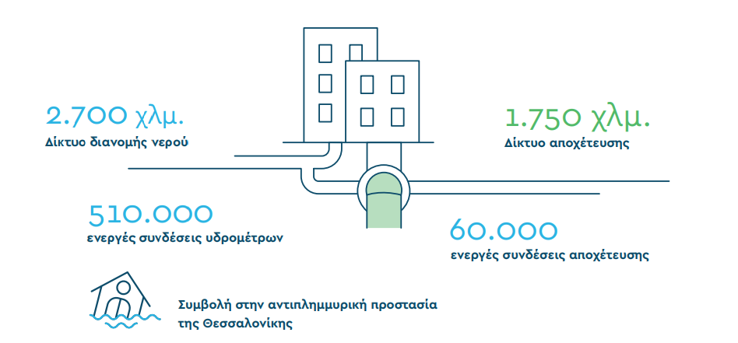
Το Αποχετευτικό σύστημα της Θεσσαλονίκης
Εξυπηρετεί περίπου 1,300 000 κατοίκους
60.000 ενεργές συνδέσεις
1.700 km συνολικό μήκος Αγωγών
Παντορροικό και Χωριστικό Δίκτυο
Ανοικτοί και κλειστοί αγωγοί
Στο Πολεοδοµικό Συγκρότηµα Θεσσαλονίκης λειτουργούν επί 24ώρου βάσεως 60 αντλιοστάσια αποχέτευσης, τα οποία καλύπτουν τις περιοχές από την περιοχή της Μηχανιώνας έως τη βιοµηχανική περιοχή της Σίνδου
Ελέγχονται µε συστήµατα τηλε-ελέγχου – τηλεχειρισµού για την εξασφάλιση συνεχούς λειτουργίας και την αναβάθμιση της ανθεκτικότητας των υποδοµών µέσω της προληπτικής συντήρησης και της άµεσης αποκατάστασης των βλαβών
Η Εταιρεία Ύδρευσης και Αποχέτευσης Θεσσαλονίκης έχει υπό την εποπτεία της τις Εγκαταστάσεις Επεξεργασίας Αστικών Λυμάτων Σίνδου & ΑΙΝΕΙΑ
.

Slide 4
Εγκαταστάσεις Επεξεργασίας Λυμάτων
Ζώνες συλλογής και επεξεργασίας υγρών αποβλήτων
Τα λύµατα από τις κεντρικές και δυτικές περιοχές, όπου είναι εγκατεστηµένες οι περισσότερες από τις αστικές και βιοµηχανικές δραστηριότητες, συλλέγονται και µεταφέρονται στην Εγκατάσταση Επεξεργασίας Λυµάτων Θεσσαλονίκης (Ε.Ε.Λ.Θ) στην περιοχή της Σίνδου
Τα λύµατα από τις ανατολικές (τουριστικές) περιοχές συλλέγονται και µεταφέρονται σε άλλη Εγκατάσταση Επεξεργασίας Λυµάτων στην περιοχή ΑΙΝΕΙΑ (Ε.Ε.Λ. ΑΙΝΕΙΑ) του ∆ήµου Θερµαϊκού.
Τα απόβλητα της Βιοµηχανικής Περιοχής Θεσσαλονίκης (ΒΙ.ΠΕ.Θ.) συλλέγονται και επεξεργάζονται στη Μονάδα Κατεργασίας Αποβλήτων (Μ.Κ.Α.)
Οι δύο Εγκαταστάσεις Επεξεργασίας Λυµάτων (Ε.Ε.Λ.Θ. και ΑΙΝΕΙΑ) γειτνιάζουν µε προστατευόµενες περιοχές υψηλής αξίας βιοποικιλότητας.
Σκοπός και ο τρόπος λειτουργίας των εγκαταστάσεων είναι να προστατεύουν τις περιοχές και η διαχείριση των λυµάτων να γίνεται µε βάση τους όρους λειτουργίας των εγκαταστάσεων. Λεκάνη απορροής και τελικός αποδέκτης των επεξεργασµένων λυµάτων είναι ο Θερµαϊκός κόλπος.

Slide 5
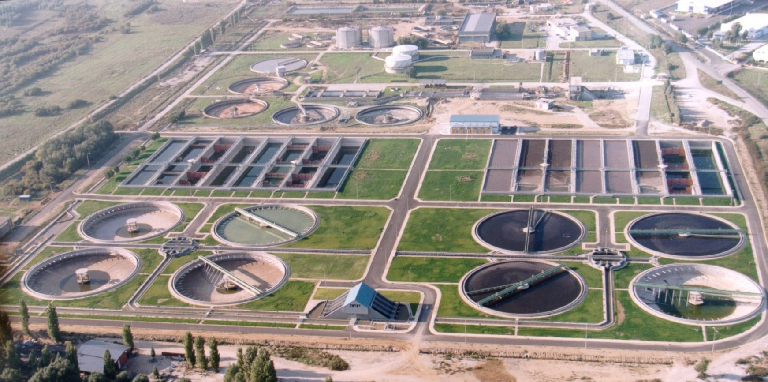
Εγκατάσταση Επεξεργασίας Λυμάτων ΕΕΛ- Θεσσαλονίκης ( Σίνδος)
Η ΕΕΛΘ παραλαμβάνει μέσω του κεντρικού αποχετευτικού αγωγού (Κ.Α.Α.) το μεγαλύτερο μέρος των αστικών λυμάτων της πόλης της Θεσσαλονίκης, ενώ εξυπηρετεί καθημερινώς με βυτία απομακρυσμένες περιοχές στον ευρύτερο ιστό που δεν καλύπτονται από το αποχετευτικό δίκτυο της πόλης.
Επεξεργάζεται σε καθημερινή βάση περίπου 150-160.000 m³
Η ποιότητα των επεξεργασμένων λυμάτων είναι ιδιαίτερα καλή ως προς τις πιο χαρακτηριστικές ρυπαντικές παραμέτρους και υπερκαλύπτει τις νομοθετικές απαιτήσεις
Η απόδοση της εγκατάστασης από τα αποτελέσματα των καθημερινών αναλύσεων ως προς ολικό άζωτο Νολ είναι άνω του 90%. Επίσης η απόδοση είναι ως προς BOD5 97,5%, ως προς COD 95% και ως προς SS 98%.

Slide 6
Στάδια Επεξεργασίας Λυμάτων στις ΕΕΛ
                Εσχάρωση-Εξάμωση, απολίπανση αστικών λυμάτων και βοθρολυμάτων στο κέντρο υποδοχής τους
Εσχάρωση-Εξάμωση, απολίπανση αστικών λυμάτων και βοθρολυμάτων στο κέντρο υποδοχής τους
Πρωτοβάθμια καθίζηση
Δεξαμενή αποθήκευσης-εξισορρόπησης για βοθρολύματα
Αερισμό σε δεξαμενές
Δευτεροβάθμια καθίζηση (ΔΚΤ) και ανακυκλοφορία ενεργού ιλύος
Απολύμανση με χλώριο η όζον σε δεξαμενή επαφής
Αναερόβια Χώνευση μετά από προπάχυνση
Αφυδάτωση με ταινιοφιλτρόπρεσσες και τράπεζα πάχυνσης
Θερμική ξήρανση ιλύος στην ΕΕΛΘ
Διάθεση επεξεργασμένων λυμάτων με υποθαλάσσιο αγωγό στο Θερμαϊκό

Slide 7
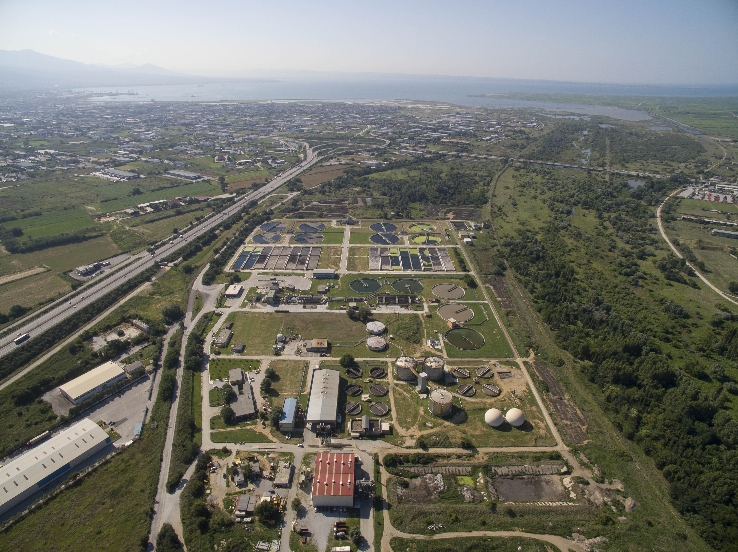

ΕΓΚΑΤΑΣΤΑΣΗ
ΕΠΕΞΕΡΓΑΣΙΑΣ
ΛΥΜΑΤΩΝ
ΘΕΣ/ΝΙΚΗΣ
(ΕΕΛΘ ΣΙΝΔΟΣ)
ΕΓΚΑΤΑΣΤΑΣΗ
ΕΠΕΞΕΡΓΑΣΙΑΣ
ΛΥΜΑΤΩΝ
ΘΕΣ/ΝΙΚΗΣ
(ΕΕΛΘ ΣΙΝΔΟΣ)

Slide 8
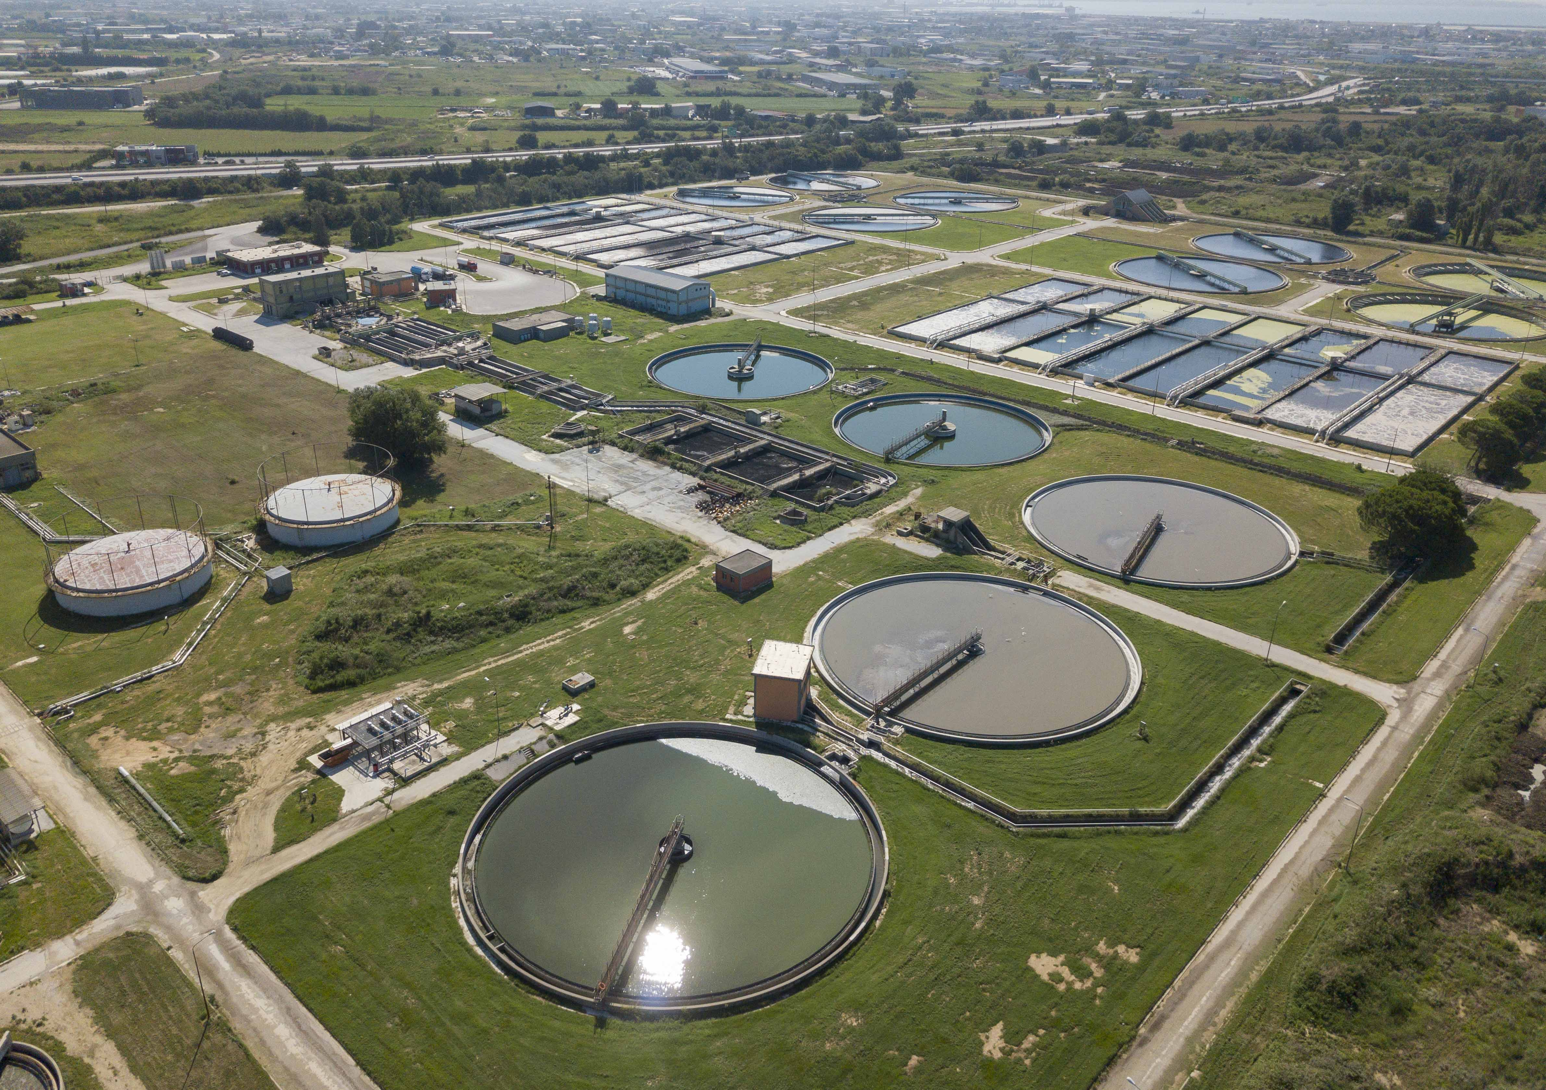

Slide 9
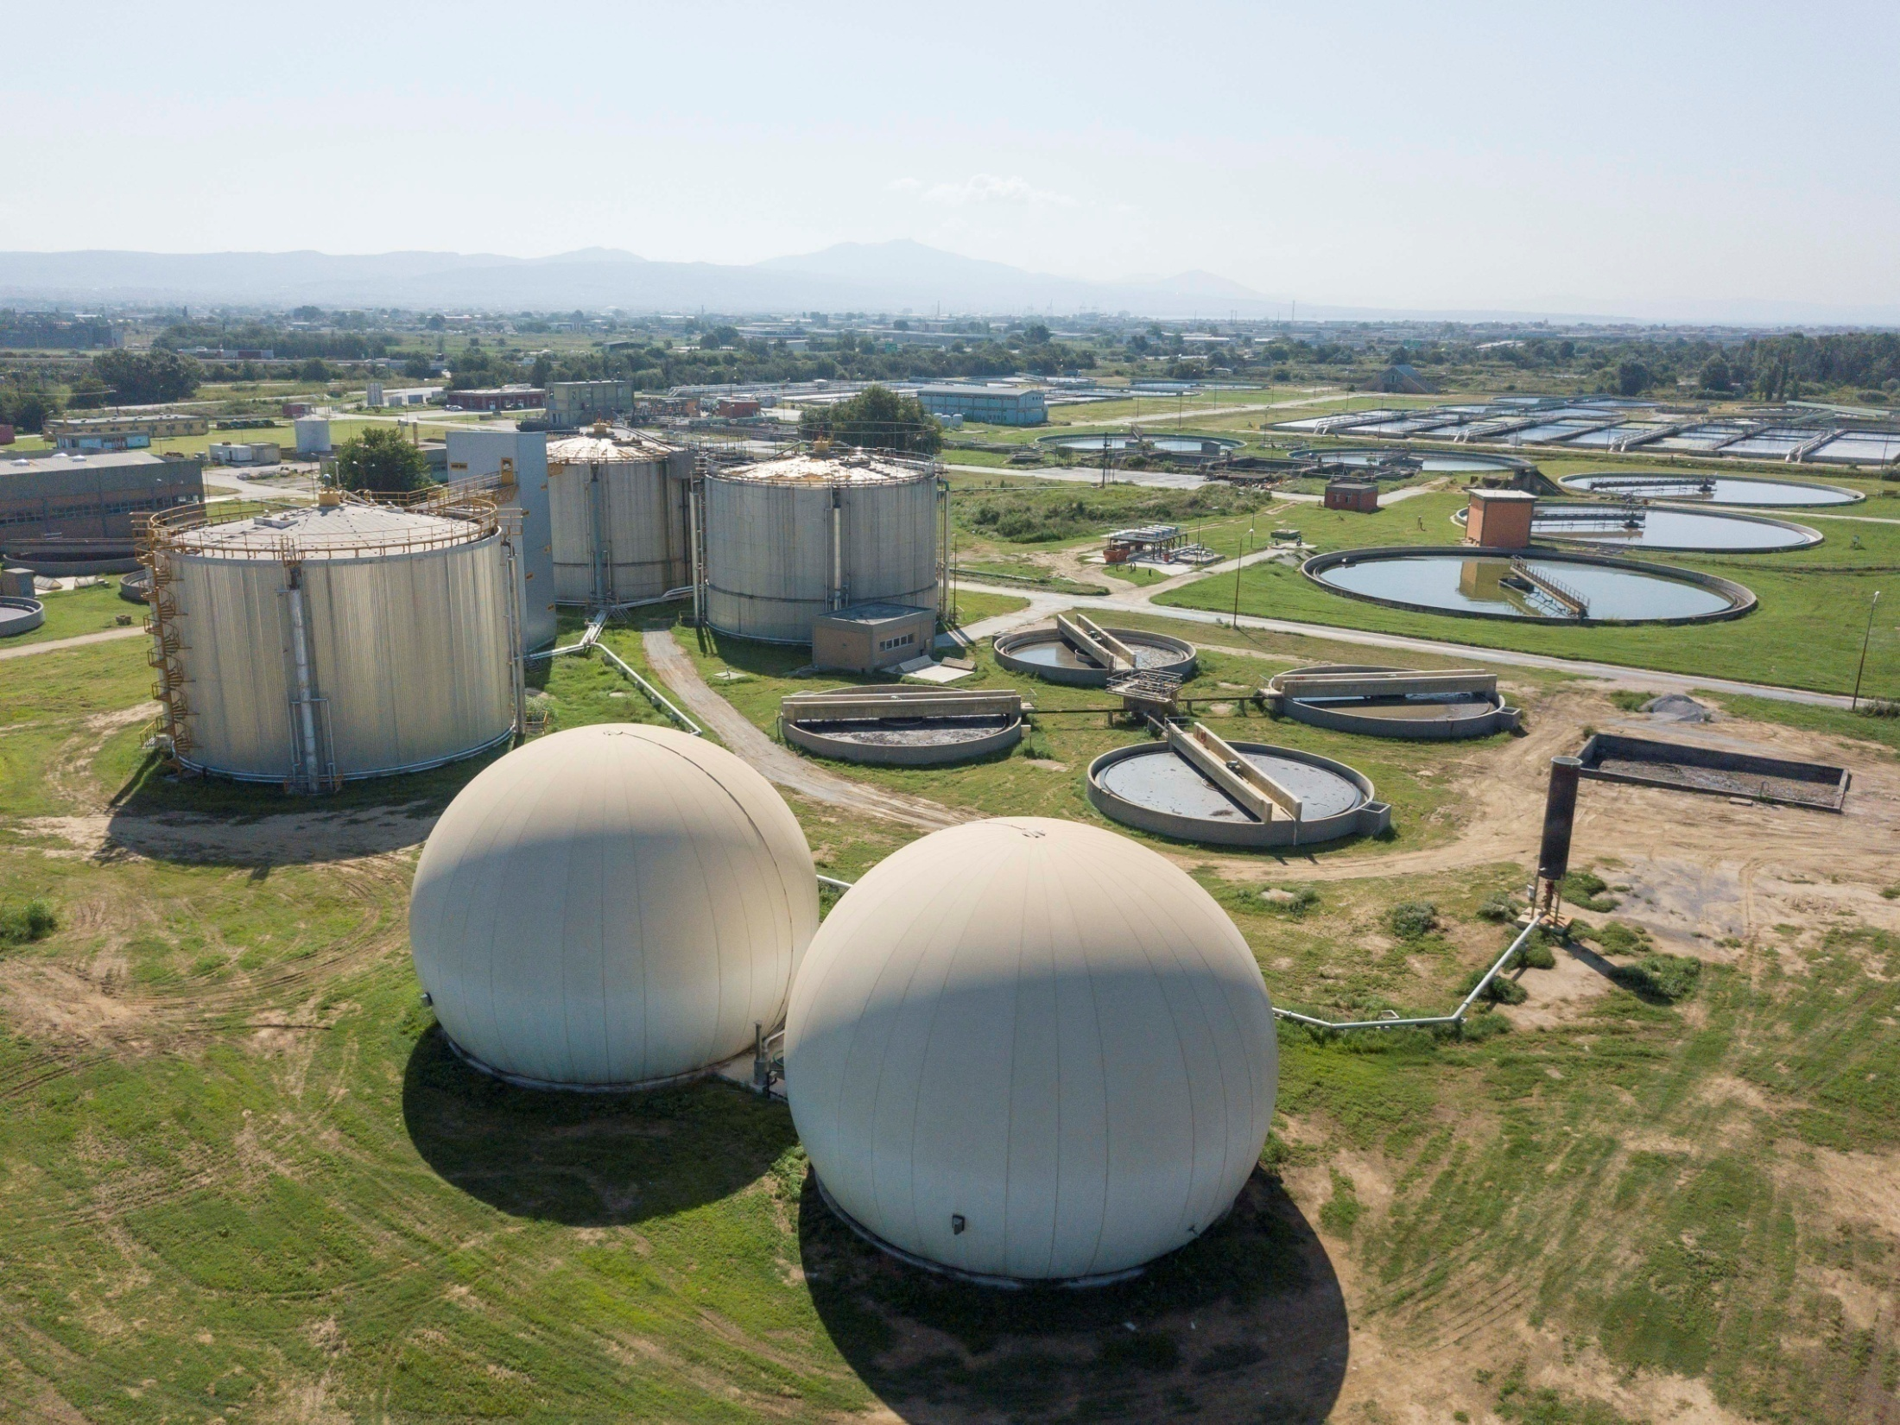
ΕΡΓΑ ΕΠΕΞΕΡΓΑΣΙΑΣ ΙΛΥΟΣ

Slide 10
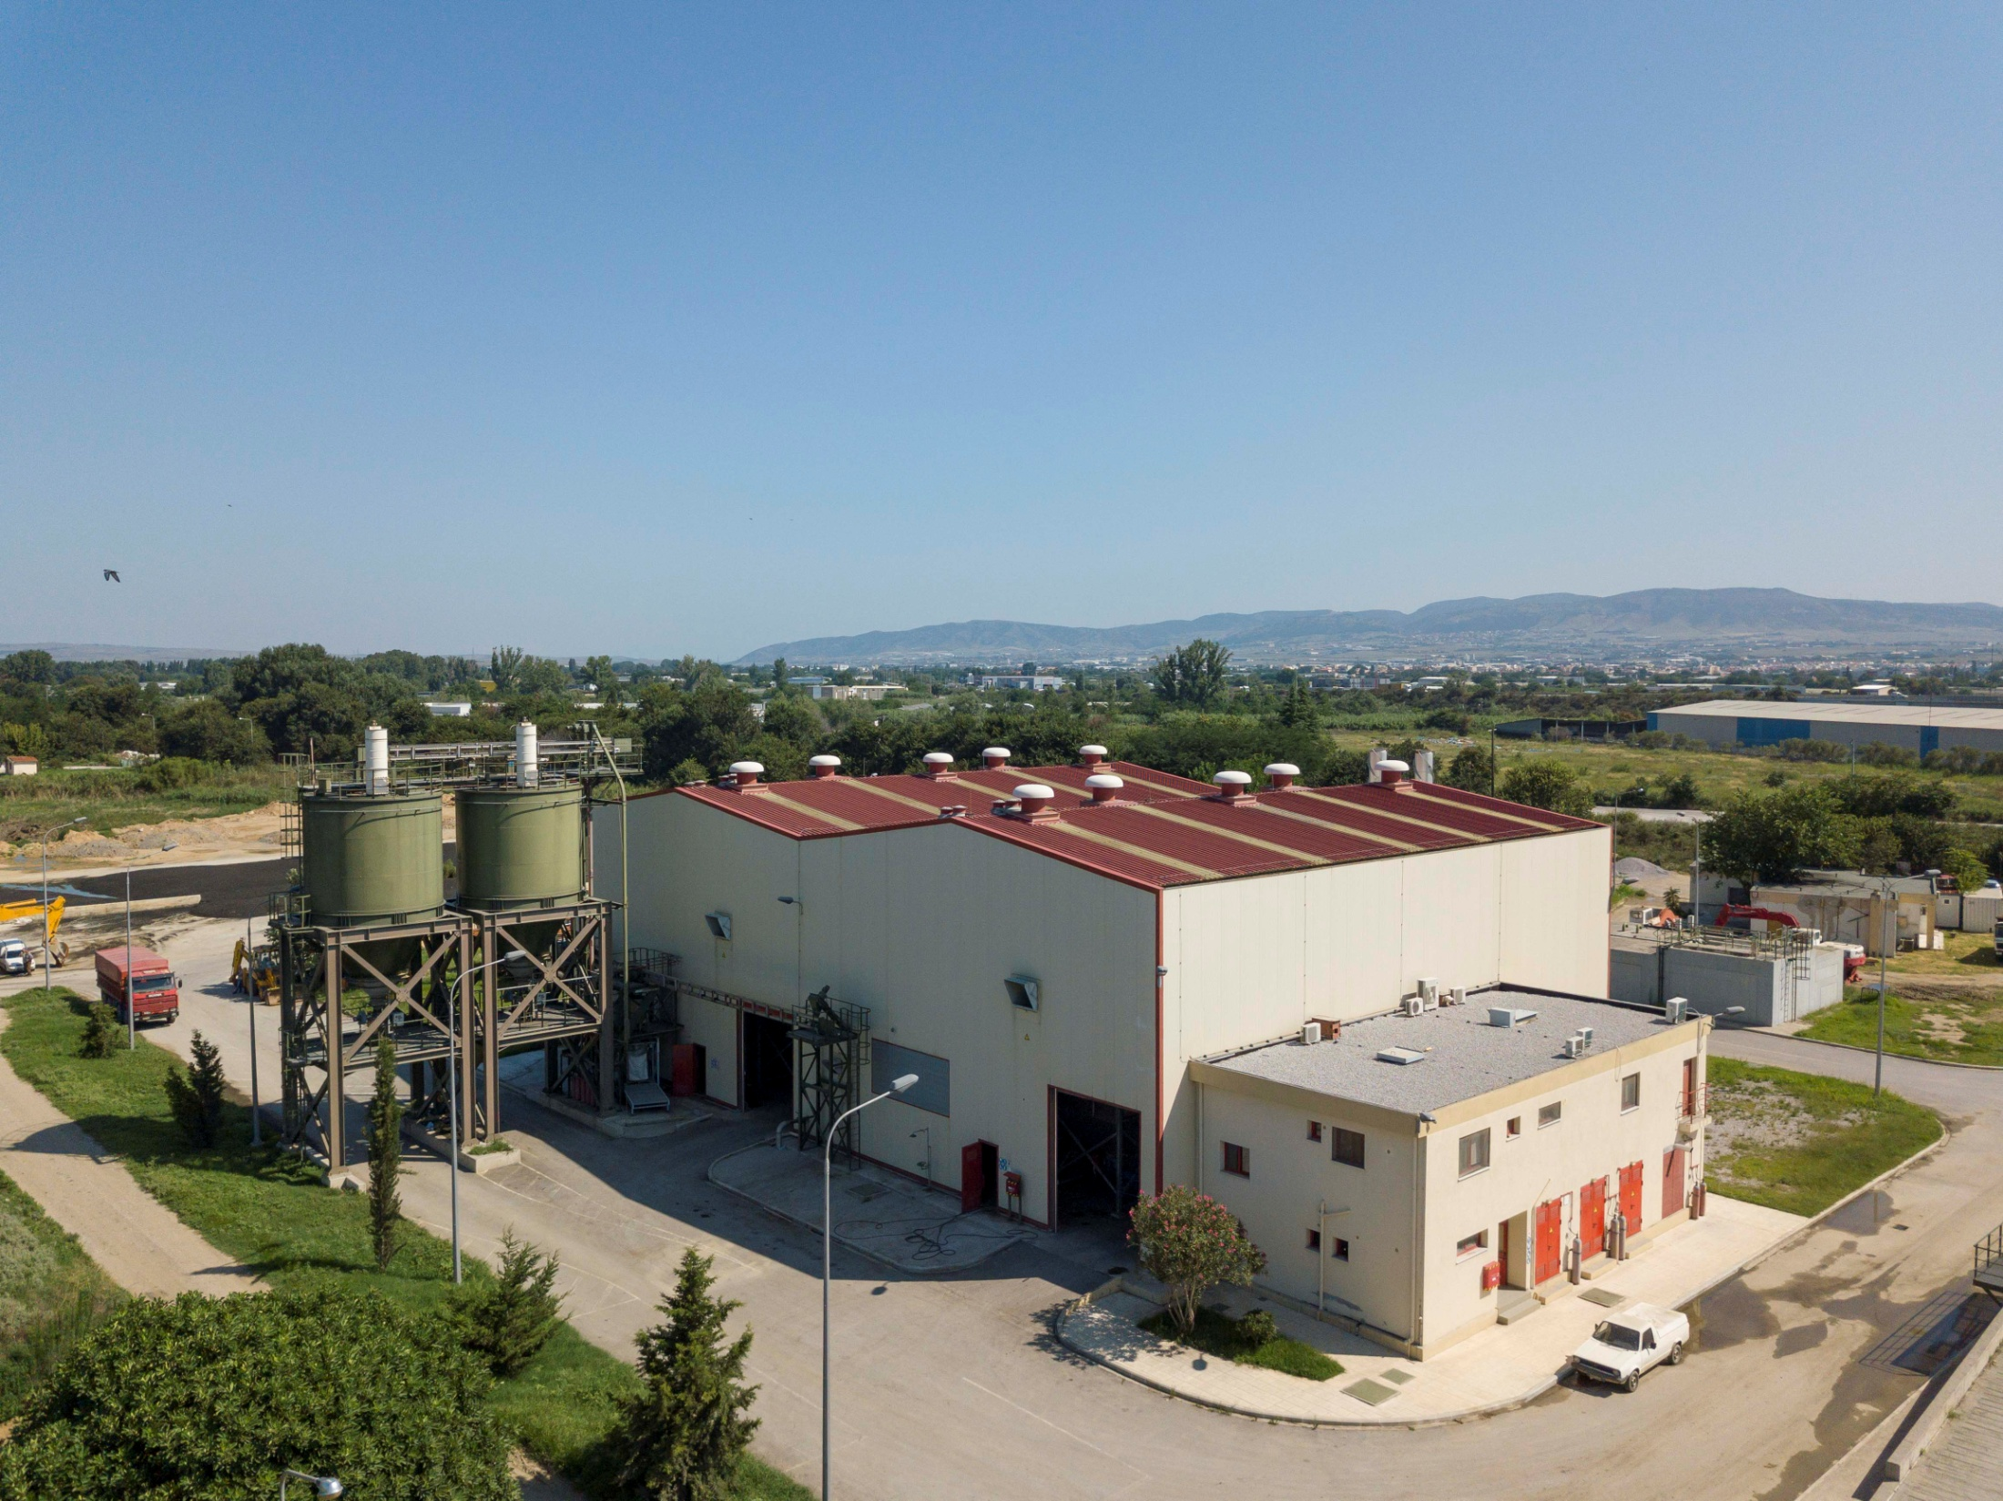
ΕΡΓΑ ΘΕΡΜΙΚΗΣ ΞΗΡΑΝΣΗΣ ΙΛΥΟΣ

Slide 11
Εργα Αναβαθμισης της ΕΕΛ Θεσσαλονίκης
Στο πλαίσιο της τρέχουσας πενταετίας λειτουργίας της Εγκατάστασης Επεξεργασίας Λυμάτων Θεσσαλονίκης (ΕΕΛΘ) Μείζονος Περιοχής Θεσσαλονίκης, υλοποιούνται πρόσθετες επεμβάσεις εντός της ΕΕΛΘ οι οποίες θα συμβάλουν σε μεγάλο βαθμό:
στην αποκατάσταση της λειτουργίας ορισμένων μονάδων,
στην αναβάθμιση της απόδοσης διαφόρων επιμέρους μονάδων,
στη διασφάλιση της υγιεινής και ασφάλειας
στη μείωση οχληρών εκπομπών κατά τη λειτουργία των μονάδων
στην ενεργειακή της βελτιστοποίηση της Εγκατάστασης προκειμένου να επιτευχθεί μείωση του κόστους λειτουργίας, καθώς επίσης και του περιβαλλοντικού και ενεργειακού αποτυπώματός της.
Υλοποίηση ενεργειακών ελέγχων στην ΕΕΛΘ, συμβάλλοντας στον εντοπισμό & προσδιορισμό δυνατοτήτων εξοικονόμησης ενέργειας

Slide 12
Πρόσθετες Επεμβάσεις αναβάθμισης της απόδοσης της ΕΕΛΘ
ΓΡΑΜΜΗ ΛΥΜΑΤΩΝ
Περιοχή έργων Εισόδου
Αναβάθμιση συστημάτων υγιεινής και ασφαλείας στη μονάδα χλωρίωσης (εγκατάσταση συστήματος εξουδετέρωσης αερίου χλωρίου)
ΓΡΑΜΜΗ ΙΛΥΟΣ
  Κάλυψη και απόσμηση προπαχυντών ιλύος (εγκατάσταση αφαιρούμενων GRP καλυμμάτων)
  Εκκένωση, καθαρισμός και εργασίες επισκευής των χωνευτών Α και Β
  Αποκατάσταση και θέση σε λειτουργία βιολογικής βαθμίδας Α΄ φάσης
ΓΕΝΙΚΑ ΕΡΓΑ
  Συντήρηση και αποκατάσταση ζημιών στον υποθαλάσσιο αγωγό
  Συμπληρωματικές εργασίες στο δίκτυο βιομηχανικού νερού
  Διαμόρφωση και διασφάλιση περιβάλλοντος χώρου σε περιοχές της ΕΕΛΘ
  Εργασίες βελτίωσης του βρόγχου μέσης τάσης προμήθεια εφεδρικών μετασχηματιστών και εγκατάσταση συστήματος power management

Slide 13
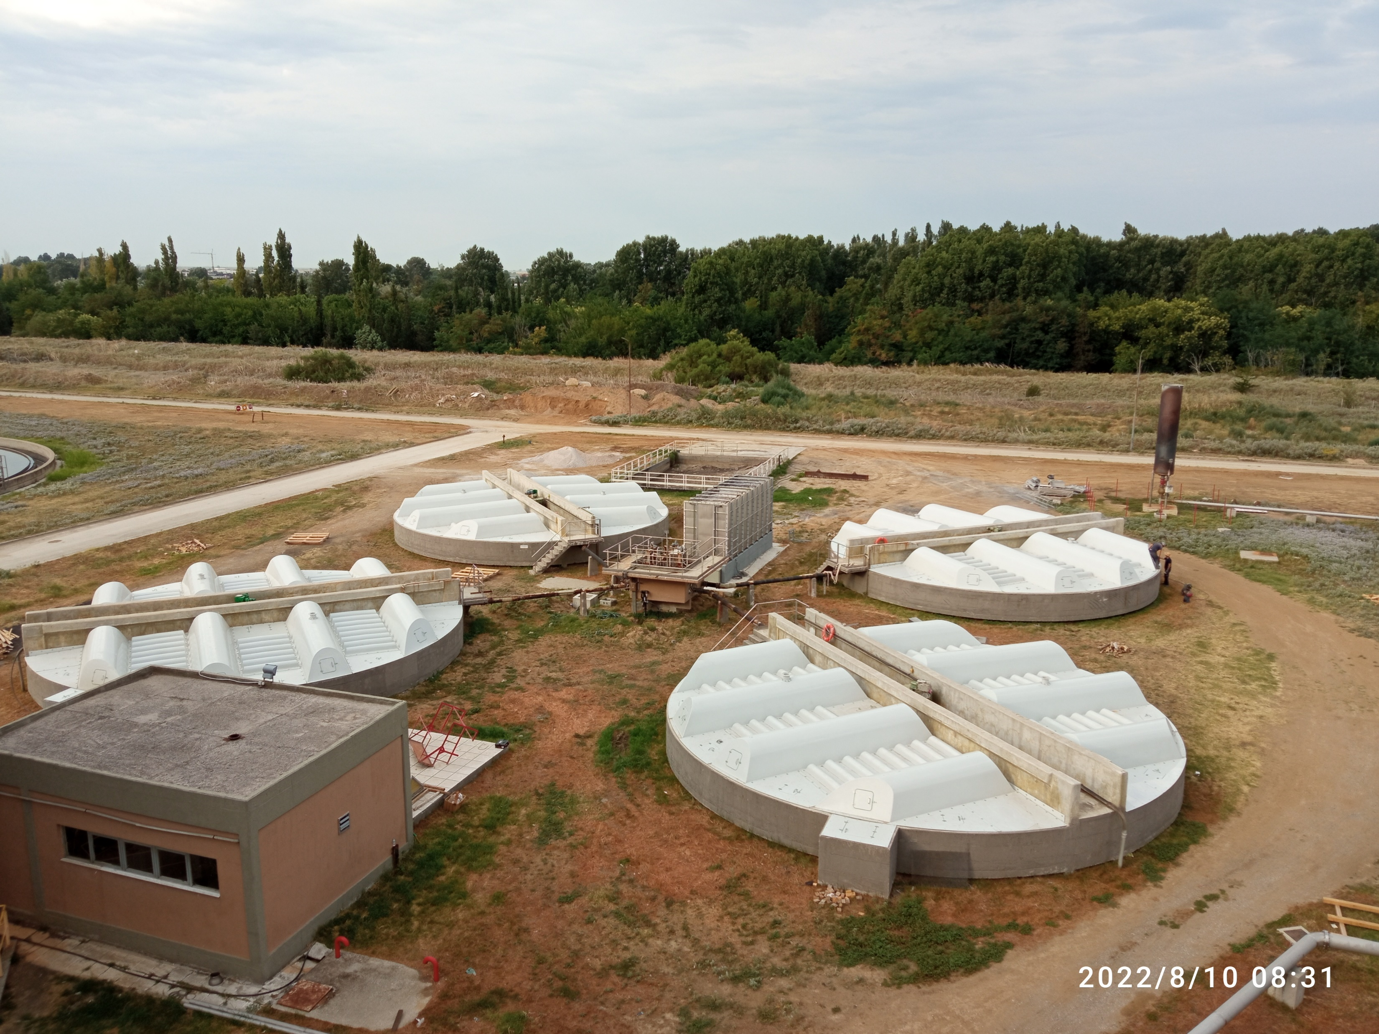
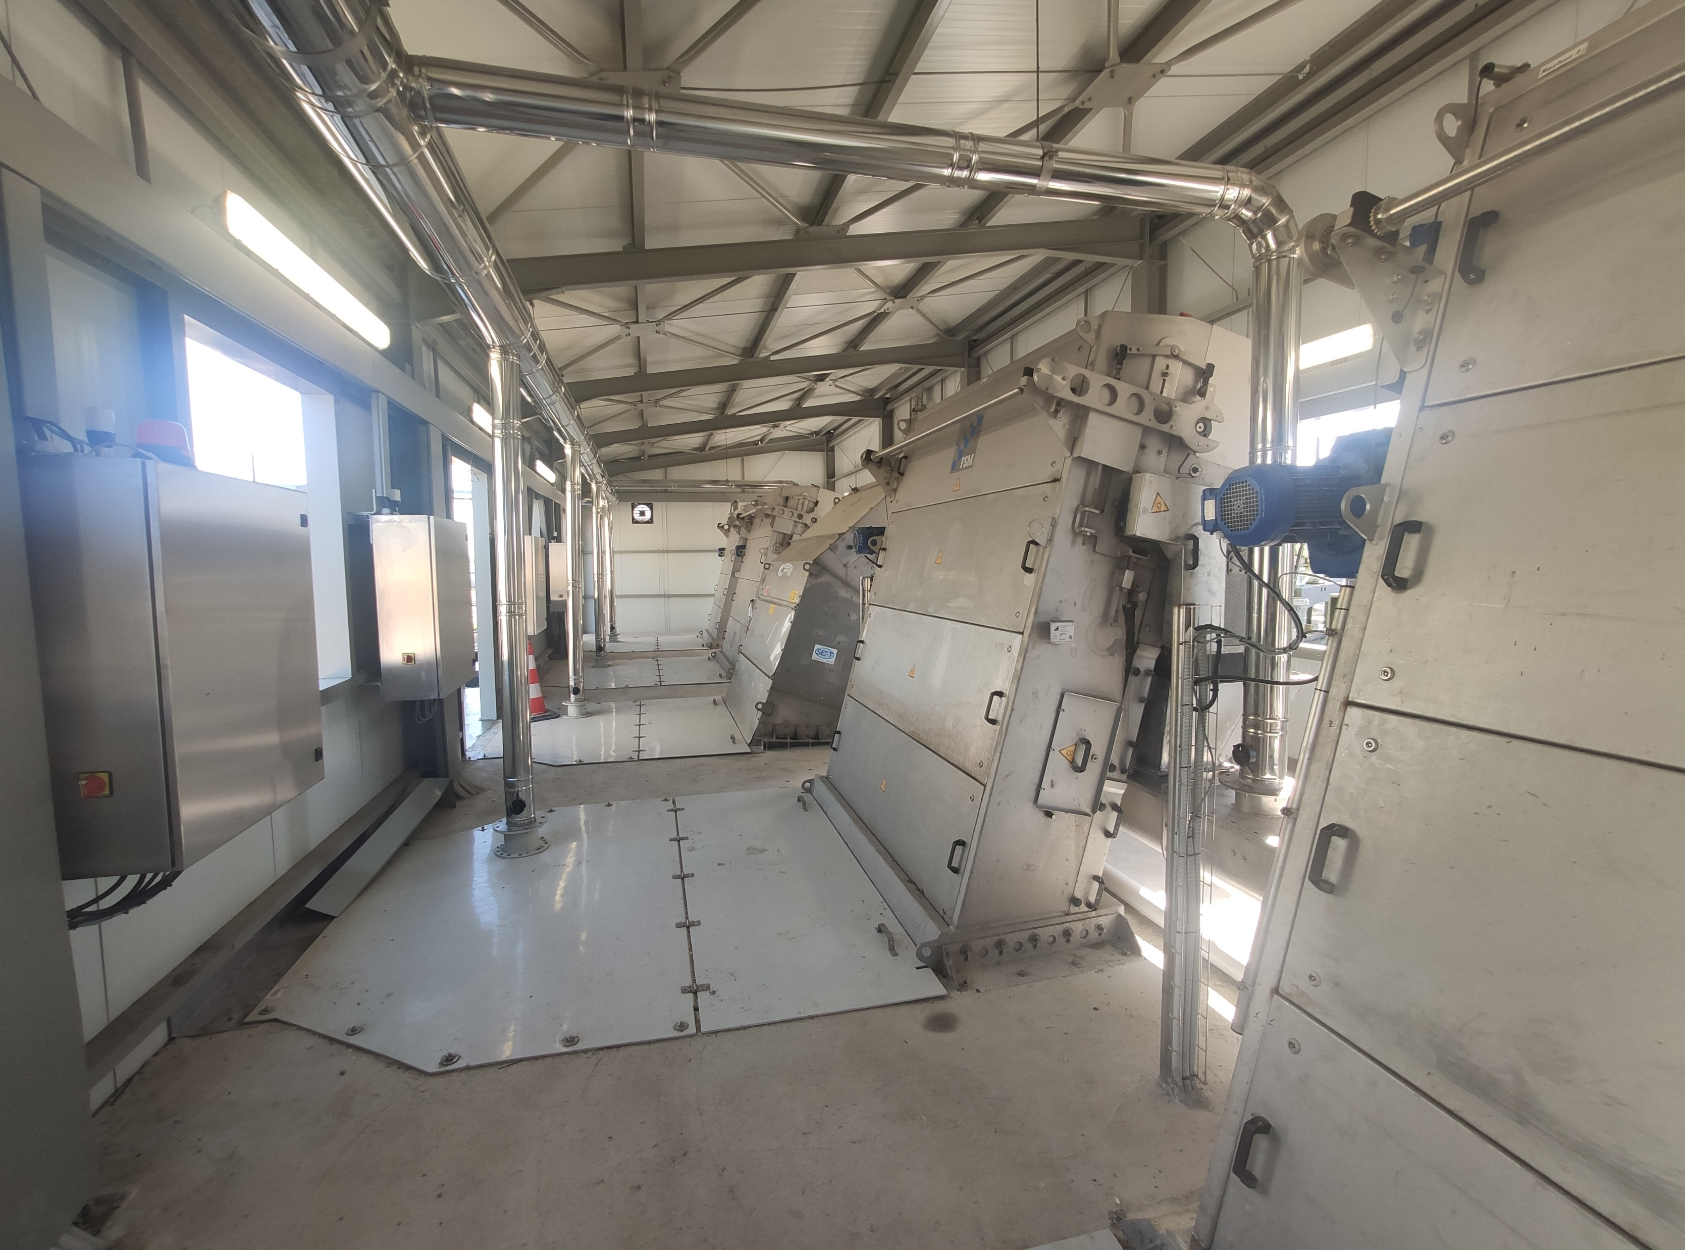
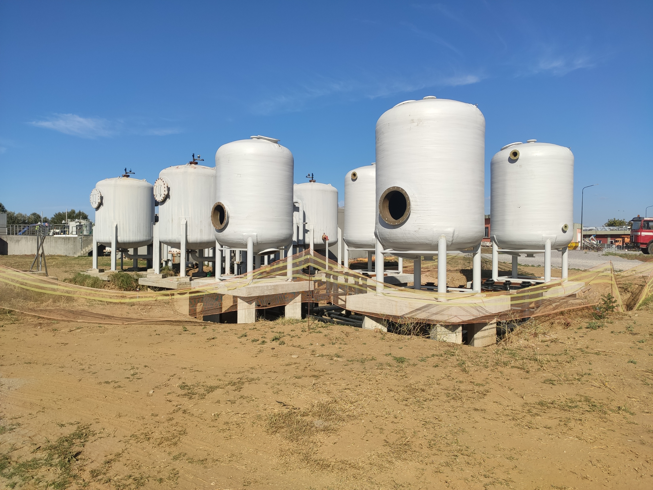

Slide 14
Εργασίες Ενεργειακής Αναβάθμισης ΕΕΛΘ
  Αναβάθμιση αφυδάτωσης (Βελτίωση της ποιότητας της αφυδατωμένης ιλύος (χρήση φυγόκεντρων, τα οποία επιτυγχάνουν μεγάλες πιέσεις και ικανοποιητικό βαθμό αφυδάτωσης
  Θέση σε λειτουργία μονάδας συμπαραγωγής
  Επεξεργασία βιοαερίου (μονάδα επεξεργασίας του παραγόμενου βιοαερίου καθώς και διασύνδεση με τους καταναλωτές)
  Επέκταση του όγκου της αναερόβιας χώνευσης (κατασκευή 2 επιπλέον χωνευτών)
  Όφελος : Αύξηση παραγόμενου βιοαερίου με στόχο την κατανάλωσή του σε:
  Στις μονάδες ξήρανσης ιλύος (ως εναλλακτικό καύσιμο του Φυσικού Αερίου)
  Στη Μονάδα Συμπαραγωγής Ηλεκτρικής και Θερμικής Ενέργειας (Σ.Η.Θ.Ε.) για την παραγωγή ηλεκτρικής ενέργειας (η οποία διατίθεται στο δίκτυο Μέσης Τάσης της Εγκατάστασης)
  Θερμότητας (η οποία διατίθεται για την θέρμανση των χωνευτών και υποστηρικτικά στη μονάδα υδρόλυσης)
Notes:
Προσθήκη μονάδων αφυδάτωσης με στόχο την επίτευξη περιεκτικότητας στερεών στην αφυδατωμένη ιλύ άνω του 28 % και προμήθεια και εγκατάσταση νέας (-ων) μονάδας (-ων) παρασκευής και δοσομέτρησης πολυηλεκτρολύτη στην αφυδάτωση ιλύος.

Slide 15
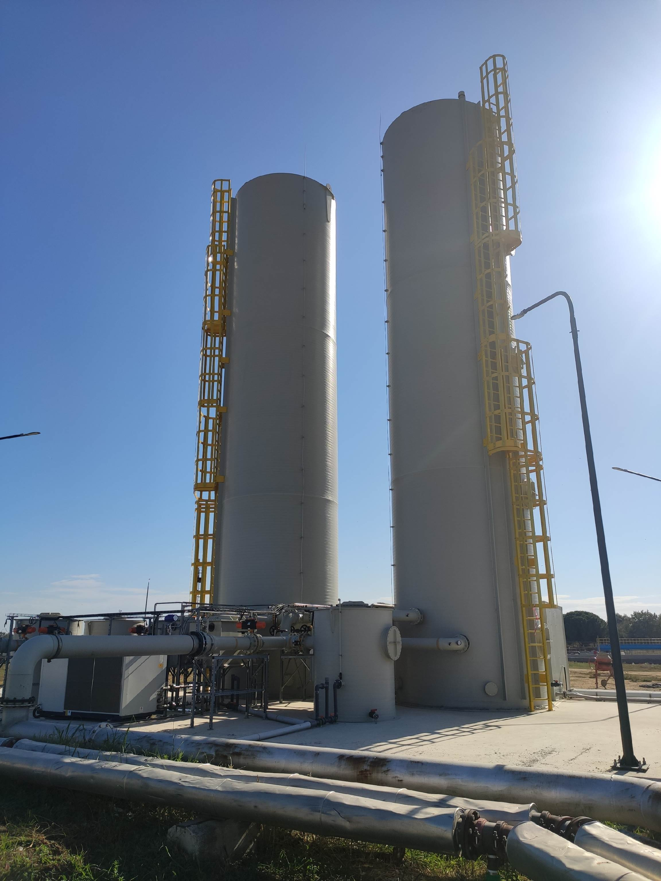
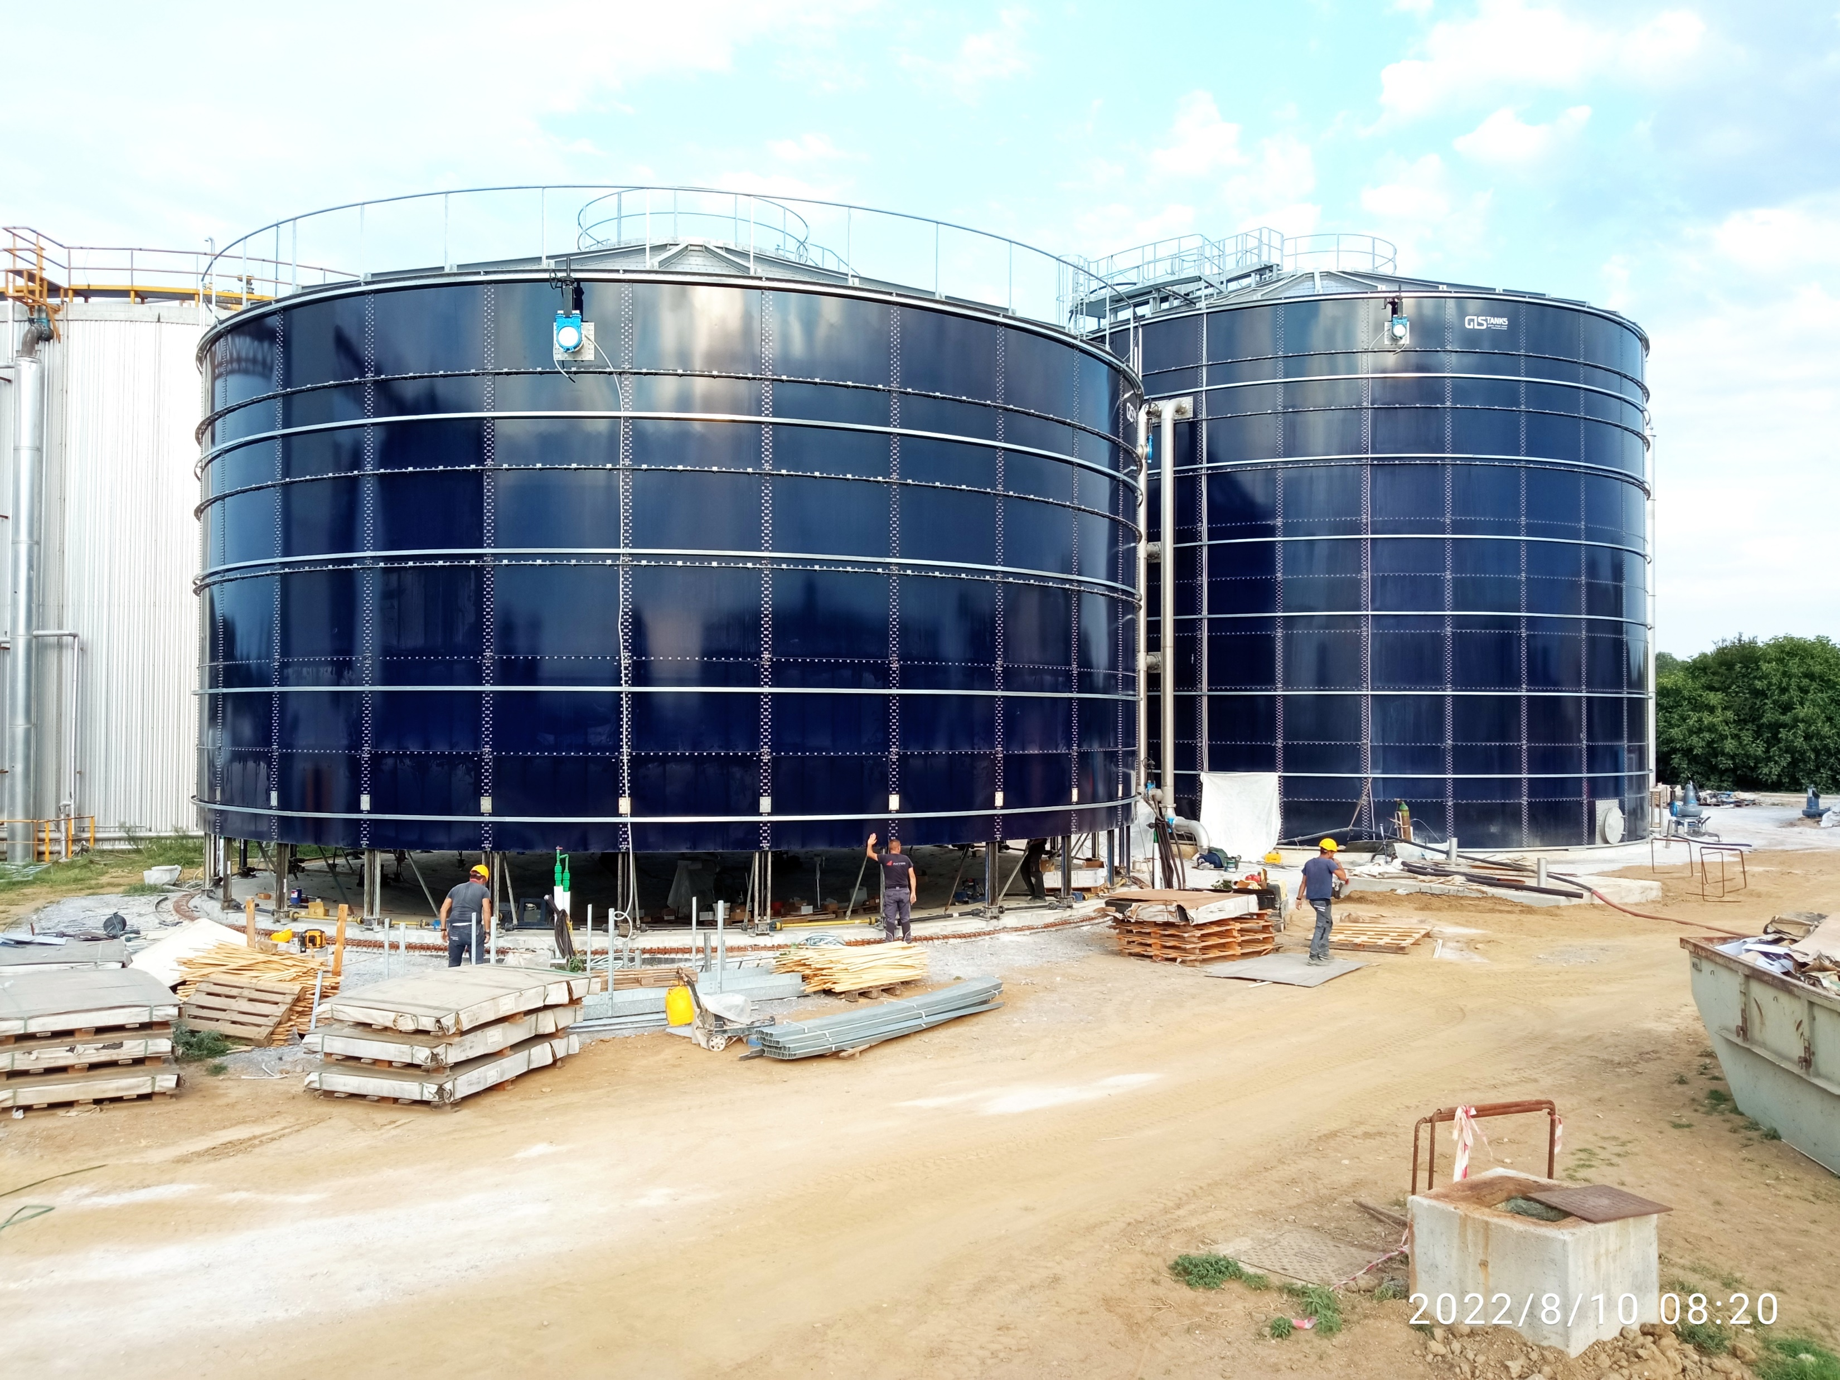

Slide 16
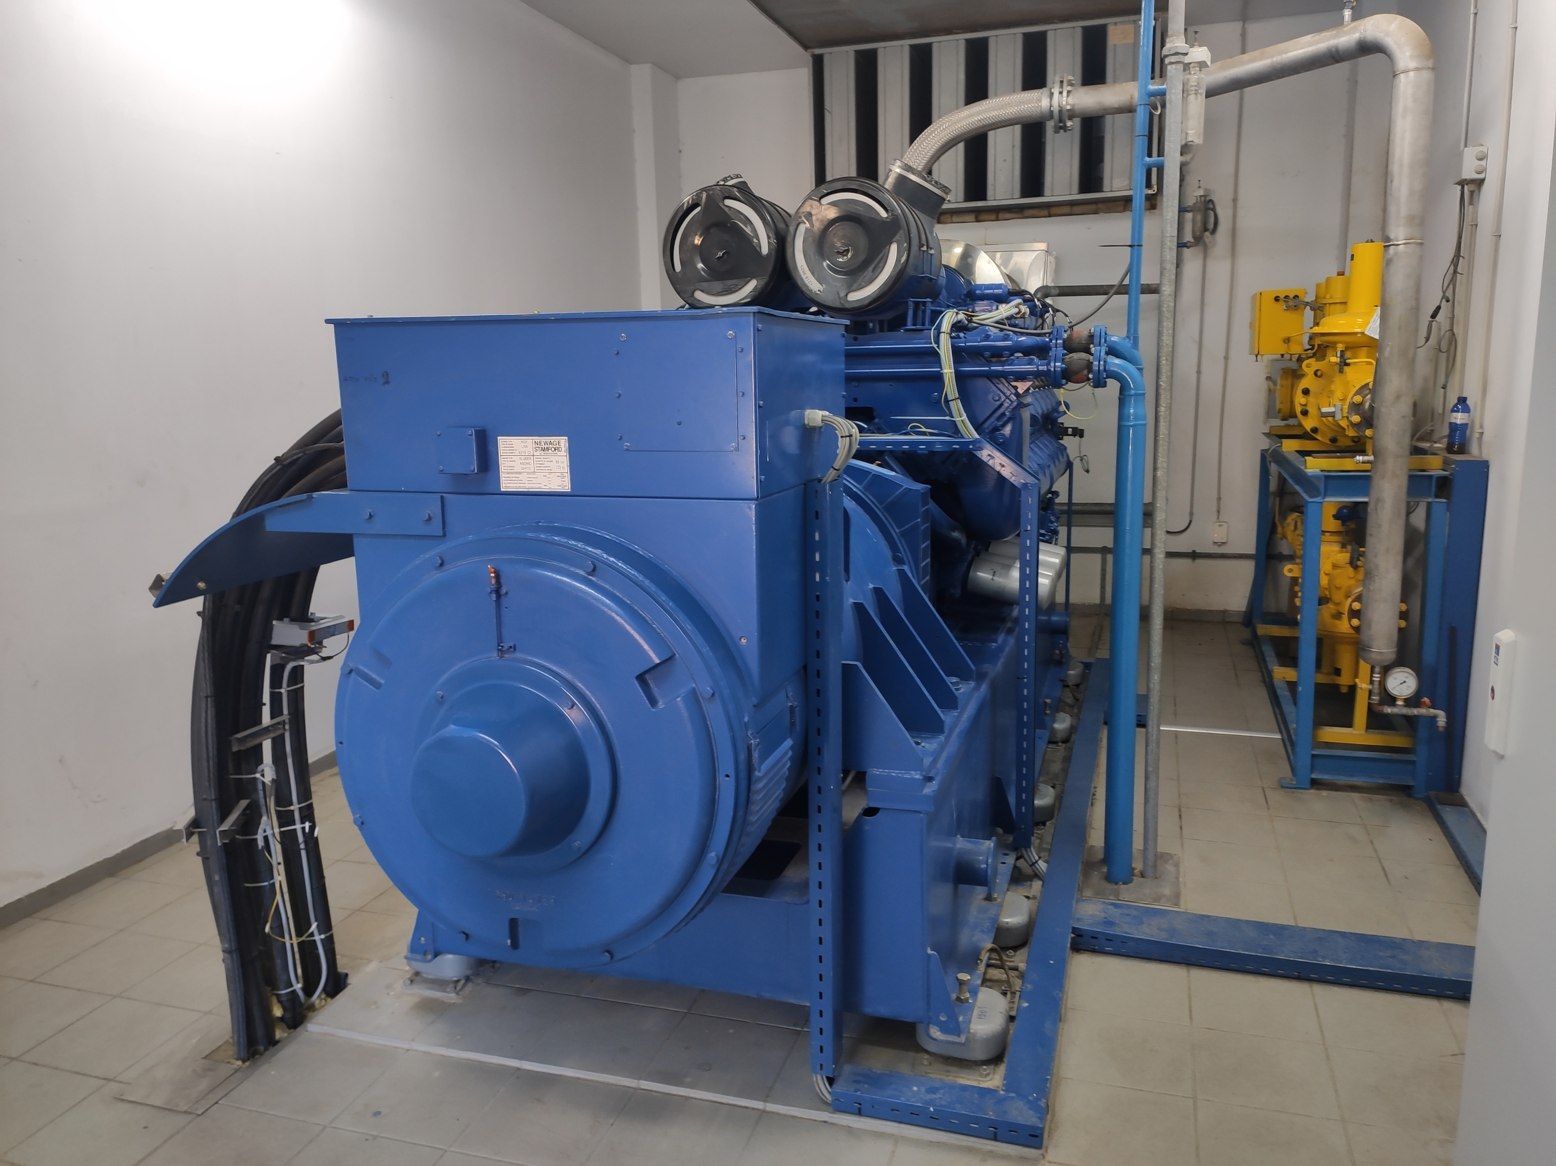
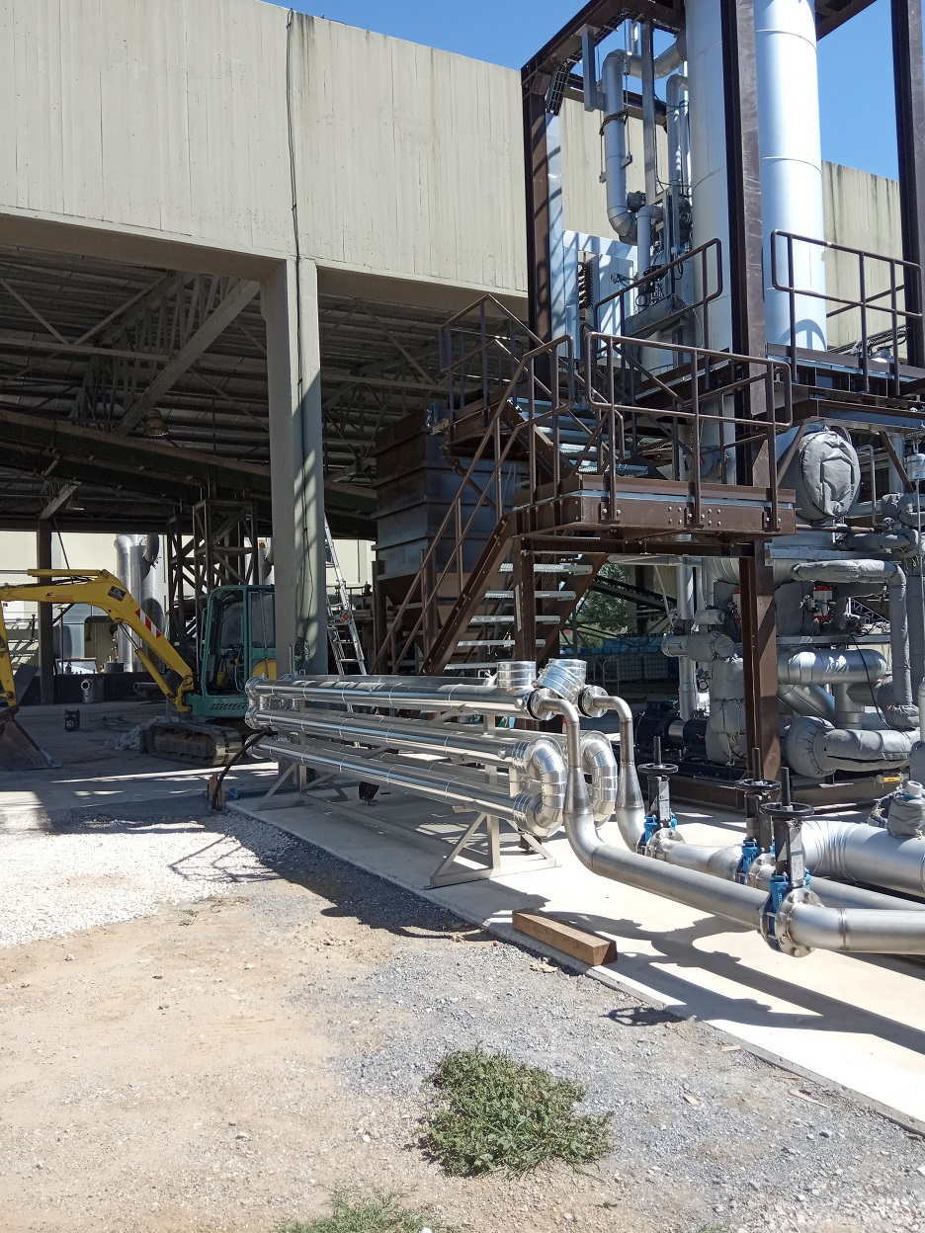

Slide 17
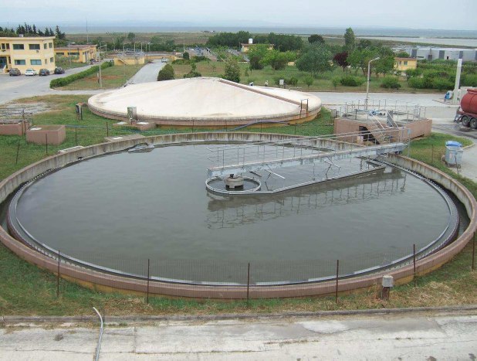
Εγκατάσταση Επεξεργασίας Λυμάτων Τουριστικών Περιοχών ΕΕΛ – ΑΙΝΕΙΑ
( Περιοχή Αγγελοχωρίου)
Η ΕΕΛ ΑΙΝΕΙΑ δέχεται ένα μεγάλο μέρος των αστικών λυμάτων από τους Δήμους της τουριστικής περιοχής της Θεσσαλονίκης Θερμαϊκού, Ν.Μηχανιώνας, καθώς και μεγάλο αριθμό βυτίων.
Σήμερα η εγκατάσταση επεξεργάζεται με τη μέθοδο της ενεργού ιλύος 8-9.00 m3/d εκ των οποίων περίπου τα 1.000 m3/d είναι βοθρολύματα.
Η απόδοση της εγκατάστασης από τα αποτελέσματα που διαθέτουμε είναι ως προς το BOD5 97%, ως προς COD 95%, ως προς SS 98% και ως προς Νολ 93%.
Ο βαθμός απόδοσης ως προς την απομάκρυνση των ολικών και των κοπρανωδών κολοβακτηριοειδών με τη μέθοδο της οζόνωσης φτάνει το 99,9%.

Slide 18
Εργα Αναβάθμισης ΕΕΛ ΑΙΝΕΙΑ
Στα πλαίσια της τρέχουσας πενταετίας παροχής υπηρεσιών Λειτουργίας και Συντήρησης της ΕΕΛ ΑΙΝΕΙΑ έχουν προγραμματιστεί να γίνουν έργα αναβάθμισης της Εγκατάστασης και των Αντλιοστασίων Αποχέτευσής.
Εγκατάσταση συστήματος επιτήρησης αζώτου στις δεξαμενές βιολογίας
Εκκένωση, καθαρισμός, συντήρηση και επανεκκίνηση Χωνευτών
Βελτίωση συστήματος απαγωγής ιλύος από την πρωτοβάθμια καθίζηση
Έργα αντιστήριξης στα αντλιοστάσια αποχέτευσης
Αναβάθμιση Συστήματος Αυτοματισμού Αντλιοστασίων
Αναβάθμισης του SCADA του Κέντρου Ελέγχου ΕΕΛ ΑΙΝΕΙΑ
Σύστημα Ενεργειακής Διαχείρισης και Βελτιστοποίηση Ενεργειακού Αποτυπώματος ΕΕΛ «ΑΙΝΕΙΑ» και των Αντλιοστασίων Αποχέτευσης
Προμήθεια, Εγκατάσταση και Συντήρηση Φωτοβολταικής Μονάδας

Slide 19
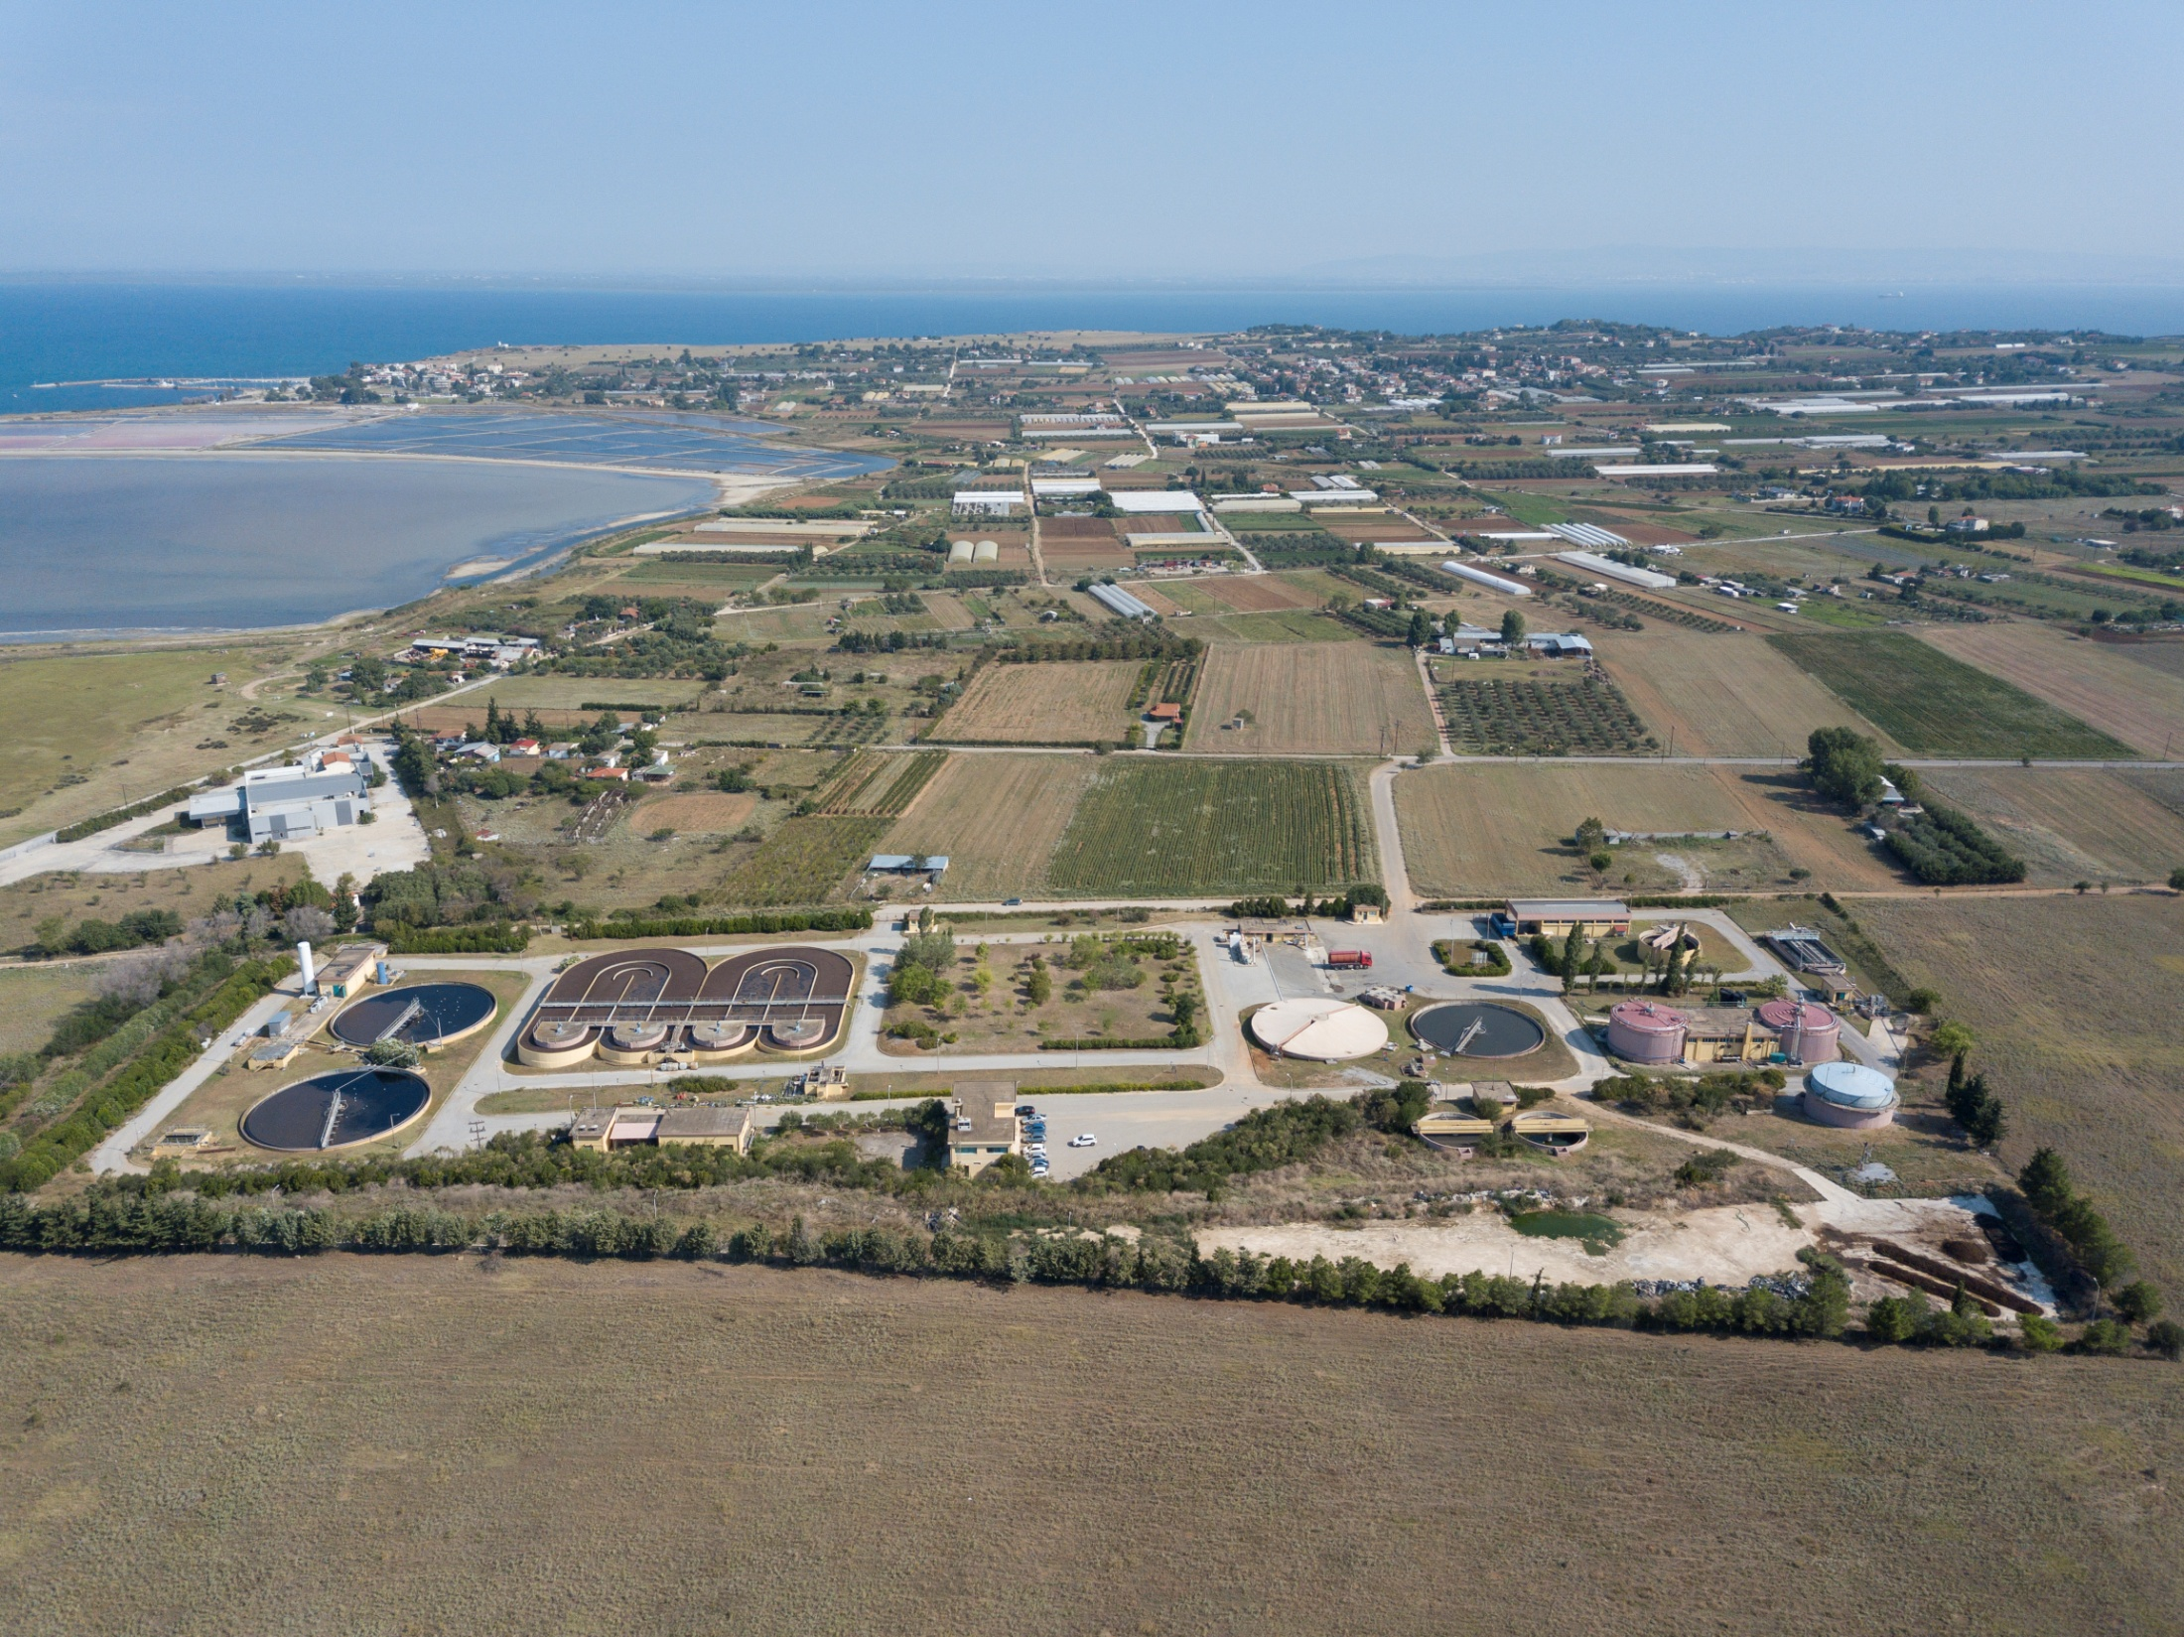
ΕΓΚΑΤΑΣΤΑΣΗ ΕΠΕΞΕΡΓΑΣΙΑΣ ΛΥΜΑΤΩΝ ΤΟΥΡΙΣΤΙΚΩΝ
ΠΕΡΙΟΧΩΝ ΘΕΣ/ΝΙΚΗΣ (ΕΕΛ ΑΙΝΕΙΑ)

Slide 20
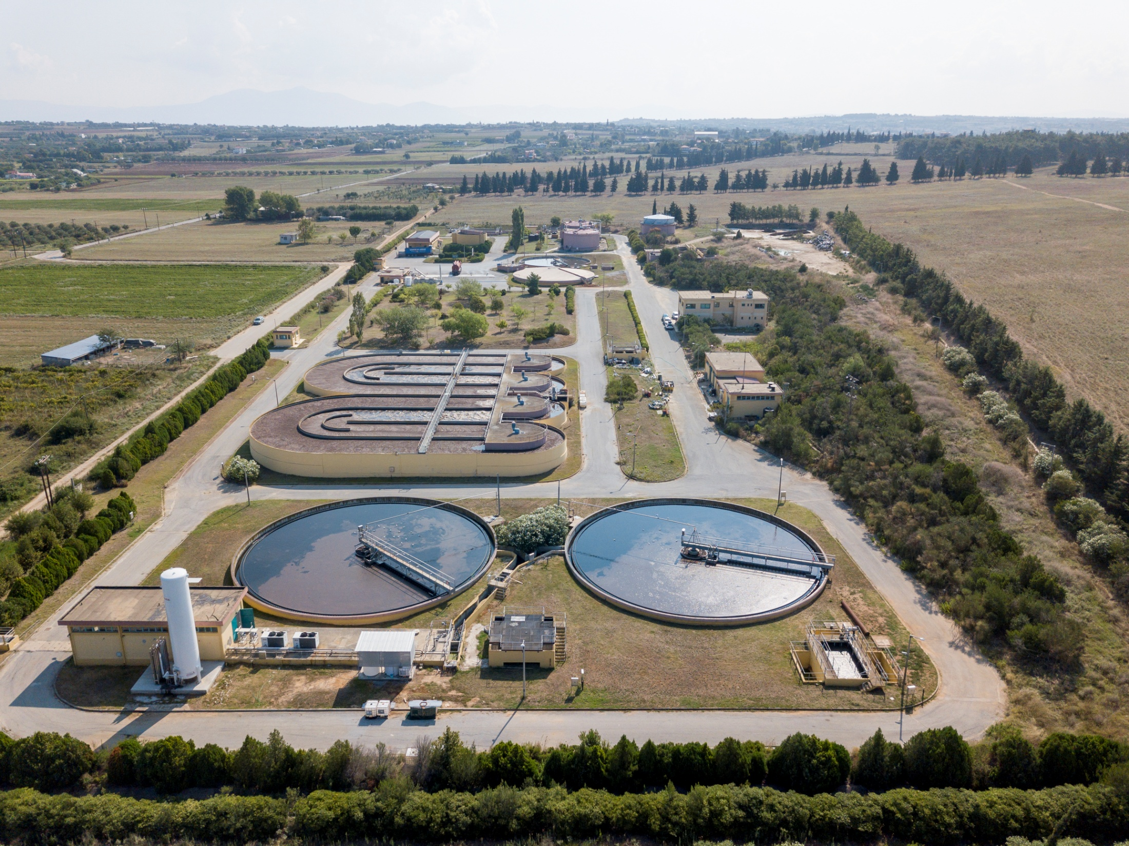

Slide 21
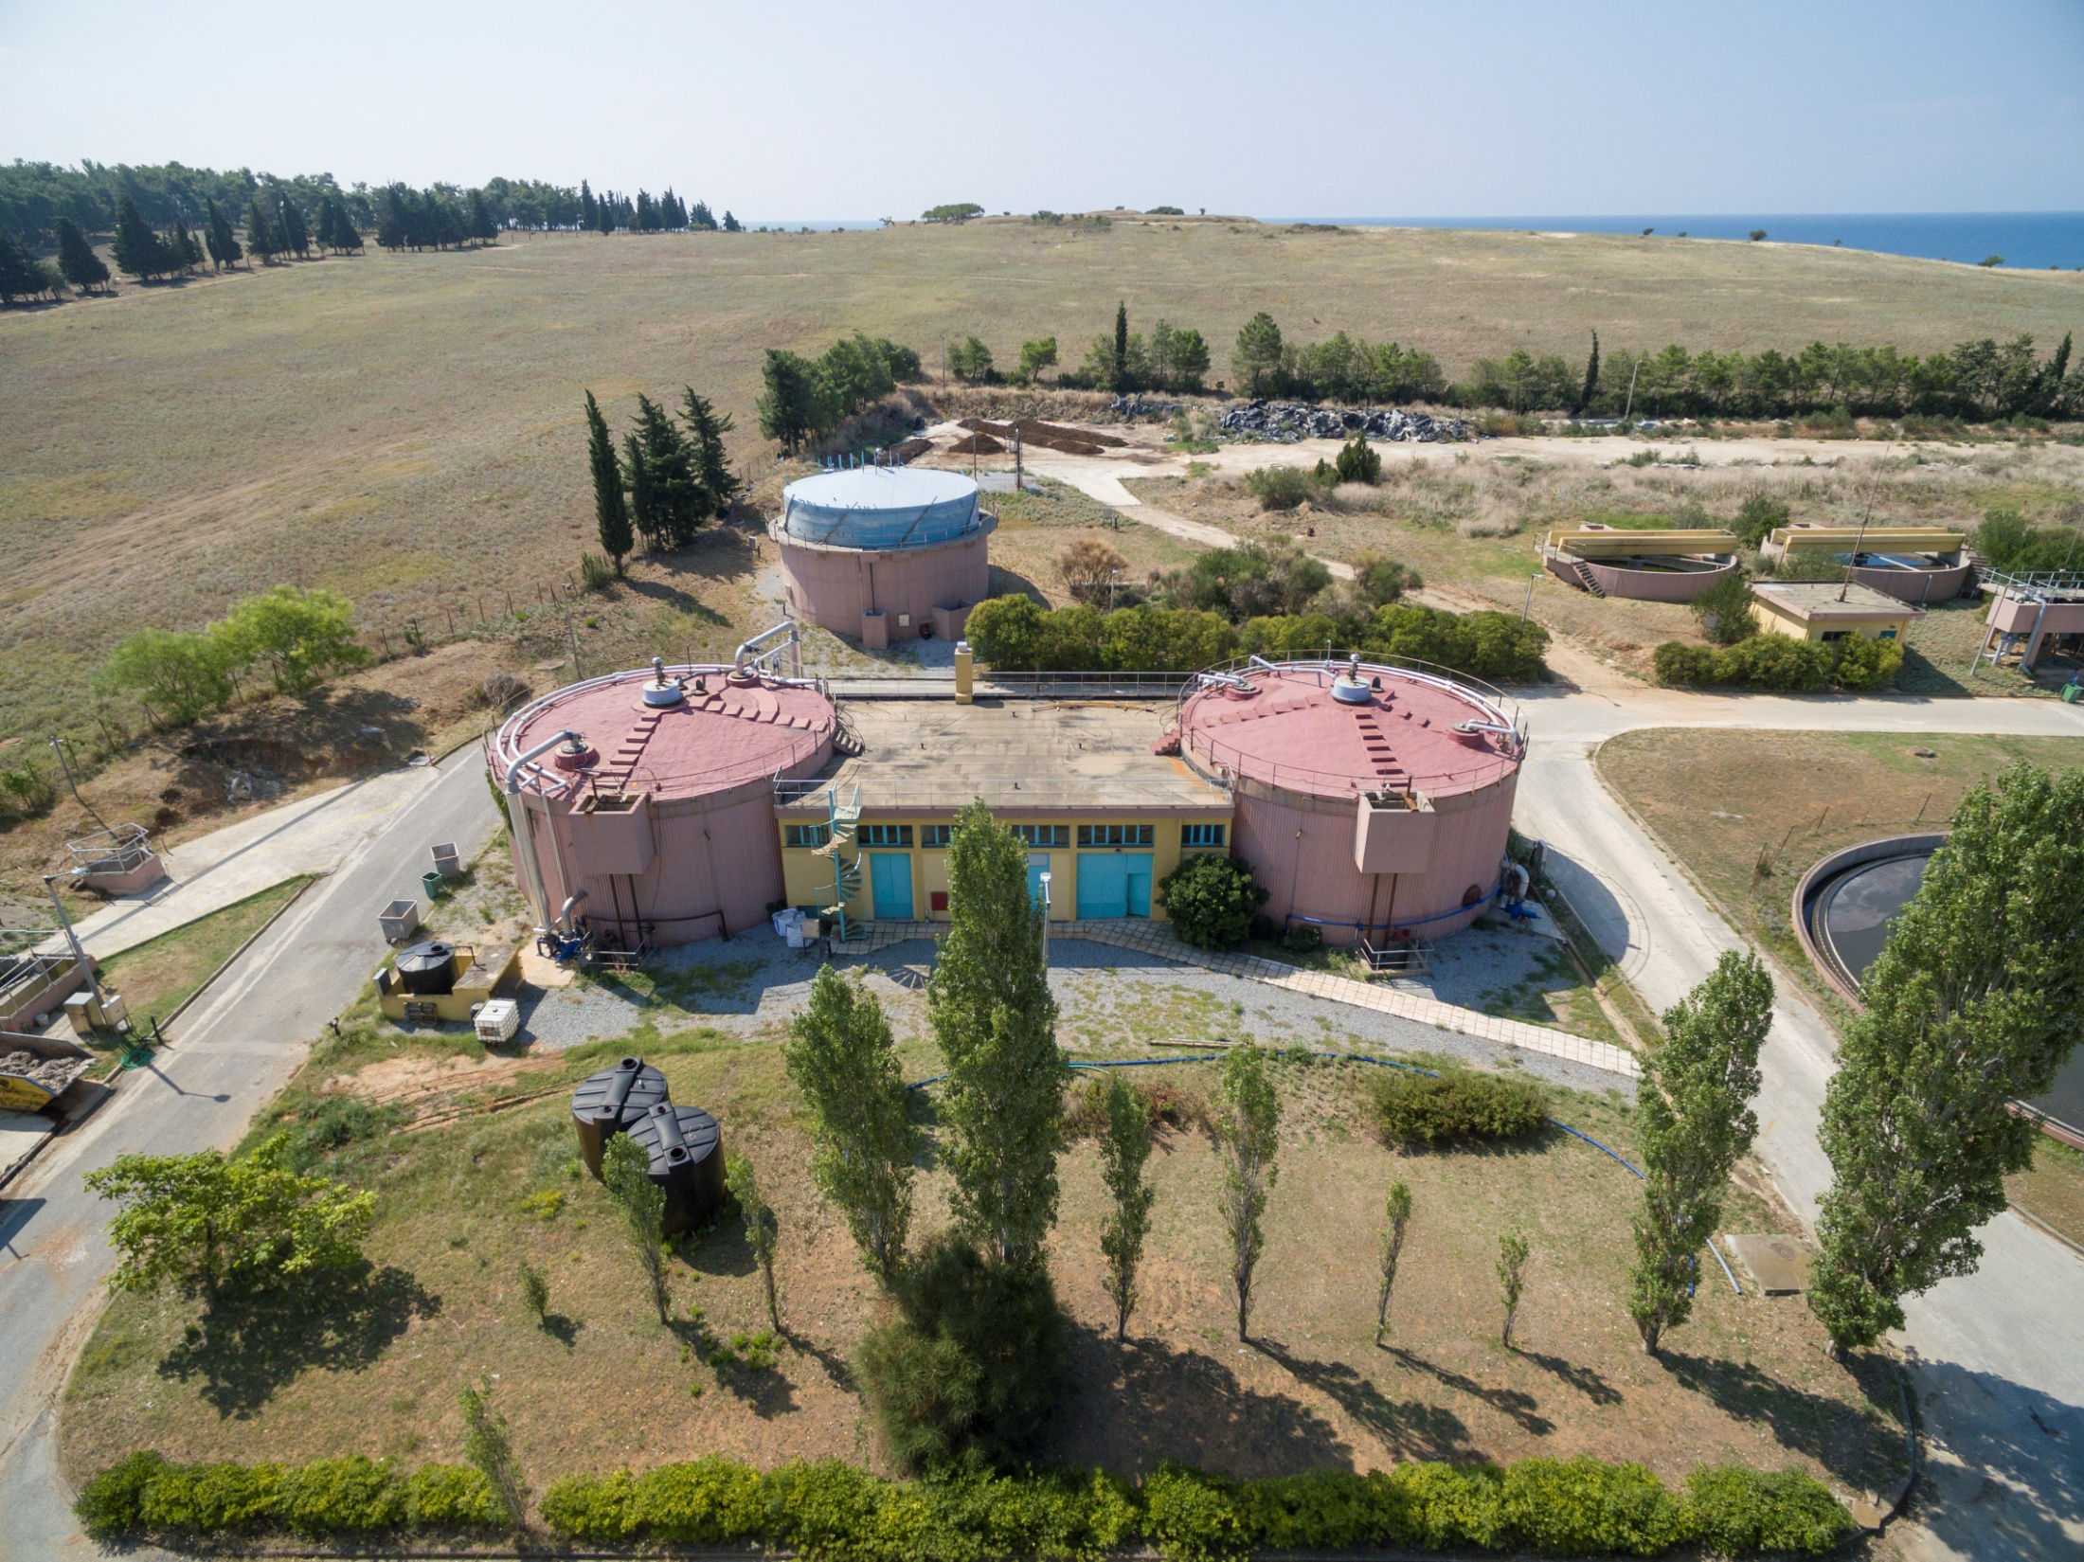
ΕΡΓΑ ΕΠΕΞΕΡΓΑΣΙΑΣ ΙΛΥΟΣ

Slide 22
Πρόγραμμα Παρακολούθησης Θερμαικού
Υλοποιείται σε ετήσια βάση σε συνεργασία με εξειδικευμένο φορέα το πρόγραμμα με τίτλο: Πρόγραμμα της παρακολούθησης της ποιότητας του Θερμαϊκού Κόλπου, με την εκτέλεση θαλάσσιων πλόων, μετρήσεων πεδίου, λήψη θαλάσσιων δειγμάτων και εκτέλεση εργαστηριακών αναλύσεων» είνσι
Σκοποί του προγράμματος είναι:
    Η συμμόρφωση με τις Ευρωπαϊκές Οδηγίες (π.χ. Πλαίσιο για τα Νερά 2000/60/ΕΚ, Θαλάσσια Στρατηγική 2008/56/ΕΚ, Ύδατα Κολύμβησης 2006/7/ΕΚ).
    Η τήρησης των ΑΕΠΟ των δύο εγκαταστάσεων επεξεργασίας λυμάτων (ΕΕΛΘ, ΕΕΛ ΑΙΝΕΙΑ) οι οποίες προβλέπουν τη συστηματική παρακολούθηση των νερών της μείζονος περιοχής των διαχυτήρων με μετρήσεις και αναλύσεις
    Η παρακολούθηση της οικολογικής ποιότητας συγκεκριμένων περιοχών εντός του Θερμαϊκού κόλπου, οι οποίες έχουν παρακολουθηθεί κατά περιόδους την τελευταία τριακονταετία, ώστε να αποκτηθεί μια όσο το δυνατόν ολοκληρωμένη και διαχρονική εικόνα της οικολογικής κατάστασής του, με τη χρήση βιοτικών δεικτών
Παράμετροι παρακολούθησης
Στο πλαίσιο του έργου, γίνονται μετρήσεις:
Φυσικών, χημικών και μικροβιολογικών χαρακτηριστικών του νερού
Βιολογικών χαρακτηριστικών σα δείγματα νερού
Φυσικών και βιολογικών ( χαρακτηριστικών στα δείγματα των ιζημάτων
Στις ετήσιες εκθέσεις παρουσιάζονται τα αποτελέσματα των αναλύσεων των δειγμάτων τα οποία αναλύονται, συγκρίνονται με αποτελέσματα παλαιότερων μετρήσεων και σχολιάζονται με βάση τη διεθνή βιβλιογραφία σε διάφορες περιοχές του Θερμαϊκού κόλπου, οι οποίες επηρεάζονται σημαντικά από αστικές δραστηριότητες και φυσικές διεργασίες.

Slide 23
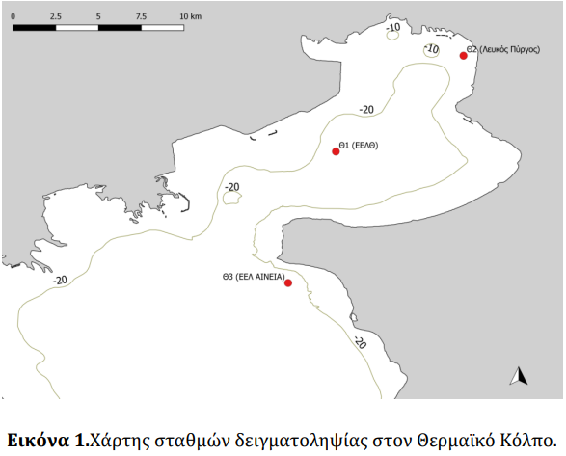
Πρόγραμμα Παρακολούθησης Θερμαϊκού
Οι μετρήσεις πραγματοποιούνται σε δείγματα που συλλέχθηκαν από τρεις σταθμούς/θέσεις δειγματοληψίας, σε 4 εποχιακούς πλόες που πραγματοποιούνται κατά τη διάρκεια του έτους.
Ο σταθμός Θ1 εντοπίζεται στη δυτική πλευρά του εσωτερικού Θερμαϊκού Κόλπου, πλησίον της εκροής του υποθαλάσσιου αγωγού της εγκατάστασης επεξεργασίας λυμάτων της Θεσσαλονίκης (ΕΕΛΘ).
Ο σταθμός Θ2 βρίσκεται στον Κόλπο Θεσσαλονίκης (παραλία Λευκού Πύργου) στην παλιά θέση εκβολής του Κεντρικού Αποχετευτικού Αγωγού (ΚΑΑ)
Ο σταθμός Θ3 στον εξωτερικό Θερμαϊκό Κόλπο, πλησίον της εκροής του υποθαλάσσιου αγωγού της ΕΕΛ ΑΙΝΕΙΑ.

Slide 24
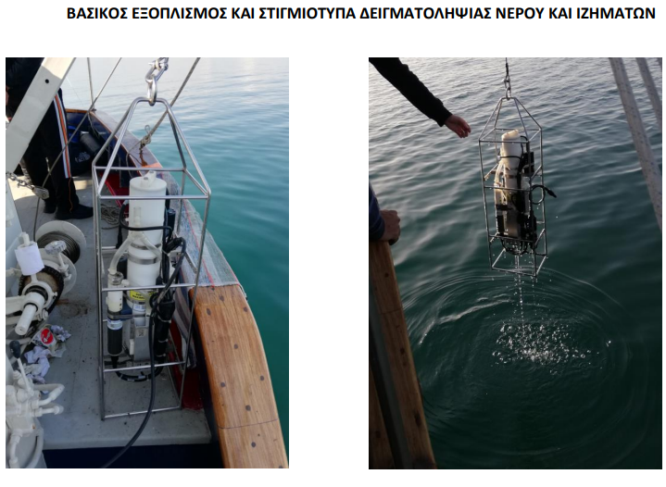
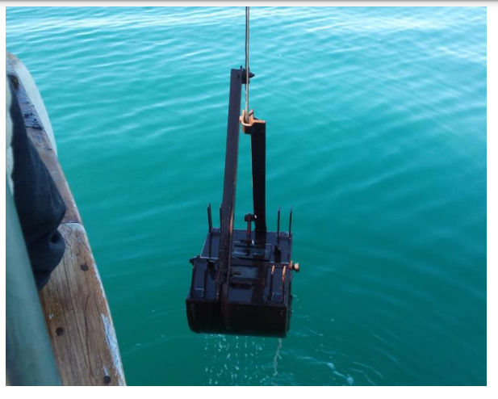
Πρόγραμμα Παρακολούθησης Θερμαϊκού

Slide 25
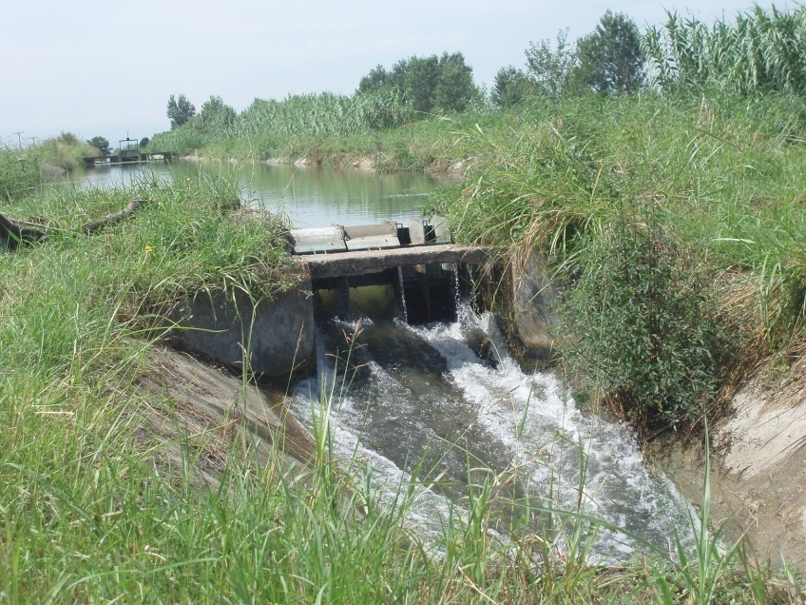
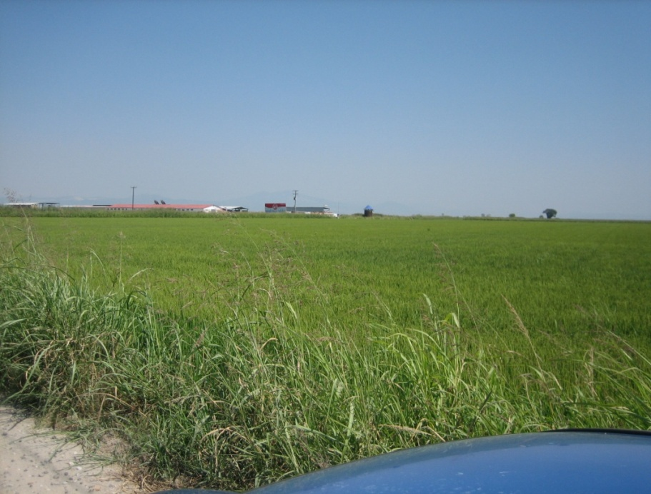
Επαναχρησιμοποίηση λυμάτων για αρδευτικές ανάγκες
Με στόχο την αντιμετώπιση της λειψυδρίας και την ενίσχυση της αγροτικής παραγωγής υπάρχει η δυνατότητα κατά τους θερινούς μήνες διάθεσης των επεξεργασμένων λυμάτων από την Εγκατάσταση Επεξεργασίας Λυμάτων Θεσσαλονίκης (Ε.Ε.Λ.Θ.) για αρδευτικές χρήσεις
Η επαναχρησιμοποίηση του νερού καταδεικνύει τη δέσμευση της ΕΥΑΘ για την ορθολογική χρήση των υδάτινων πόρων & την κάλυψη των αναγκών άρδευσης στη γεωργία

Slide 26
Η ΕΥΑΘ αποµακρύνει και διαχειρίζεται όλα τα παραπροϊόντα από τα διάφορα στάδια της λειτουργίας των ΕΕΛ (εσχάρωση, εξάµµωση, επεξεργασία ιλύος) σύµφωνα µε την ισχύουσα περιβαλλοντική νοµοθεσία.
Συνεργάζεται, βάσει διακηρύξεων και συµβάσεων, µε κατάλληλα αδειοδοτηµένες εταιρείες παραγωγής εδαφοβελτιωτικών για τη διαχείριση όλων των παραπροϊόντων, τόσο βάσει των συµβάσεων όσο και σύµφωνα µε τις σχετικές νοµοθετικές διατάξεις, για την παρακολούθηση της διακίνησης µε GPS, την τεκµηρίωση µε ζυγολόγια-δελτία, βεβαιώσεις παραλαβής διαχείρισης, επί τόπου επίβλεψη στις εγκαταστάσεις, κ.λπ.
∆ηµιουργεί και αποστέλλει ετησίως αναφορές στους αρµόδιους φορείς (ΥΠΕΝ, ΠΚΜ, υποβολή στοιχείων στο ΗΜΑ)

Slide 27
Εδαφική χρήση της ιλύος σε καλλιέργειες
Τα πλεονεκτήματα της αξιοποίησης ιλύος με απευθείας εφαρμογή σε εδάφη που χρησιμοποιούνται για καλλιέργεια είναι:
Α) περιβαλλοντικά, καθώς τα πολύτιμα συστατικά της ιλύος επιστρέφουν στο έδαφος (άνθρακας, άζωτο, κάλιο ,φώσφορος, ιχνοστοιχεία)
Β) κοινωνικά, καθώς διατίθεται στις κοντινές αγροτικές περιοχές, ένα αποδεδειγμένα χρήσιμο εδαφοβελτιωτικό που ενισχύει την δύναμη του εδάφους και μειώνει την χρήση χημικών λιπασμάτων
Η αδειδότηση γίνεται από τους αρμόδιους φορείς (ΠΚΜ) για μεταφορά και κοπροδιανομή στο αγροτεμάχιο ενώ ο χρήστης της ιλύος έχει την υποχρέωση την τήρηση των τήρηση όρων άδειας βάση της ισχύουσας νομοθεσίας.

Slide 28
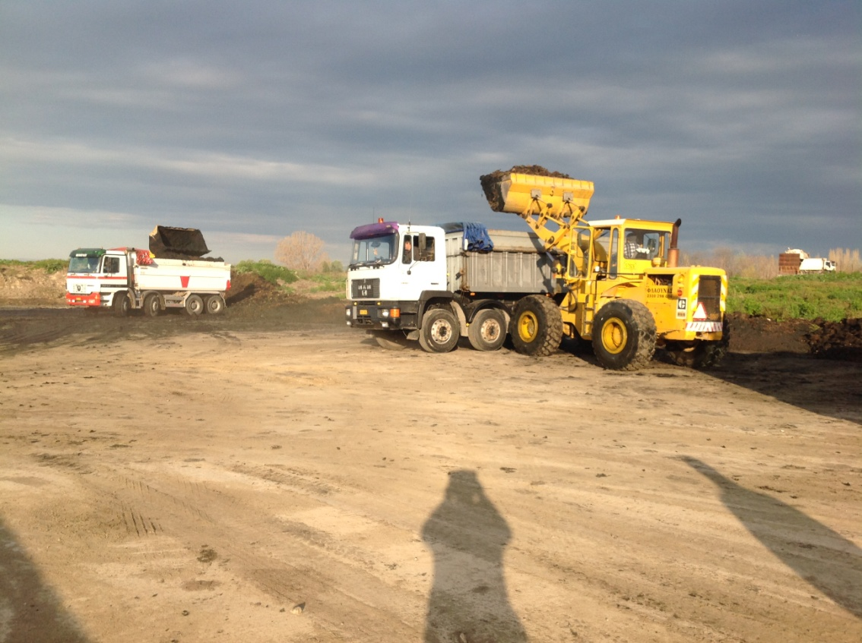
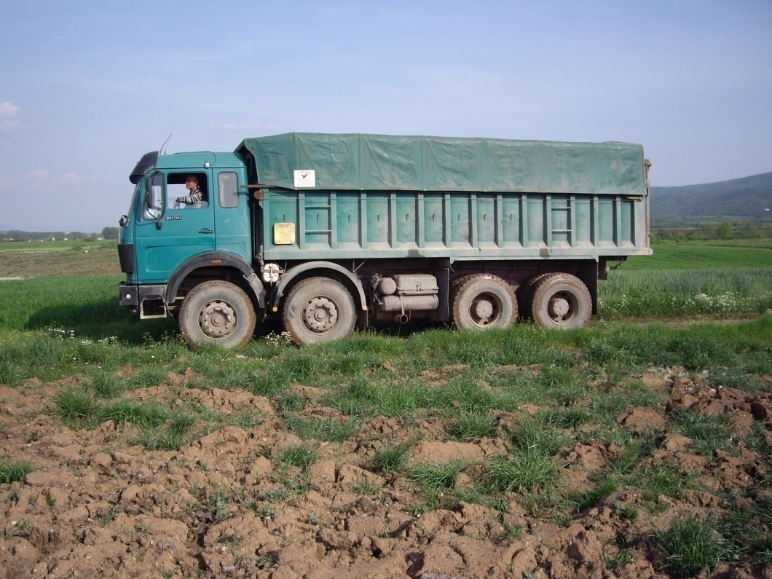

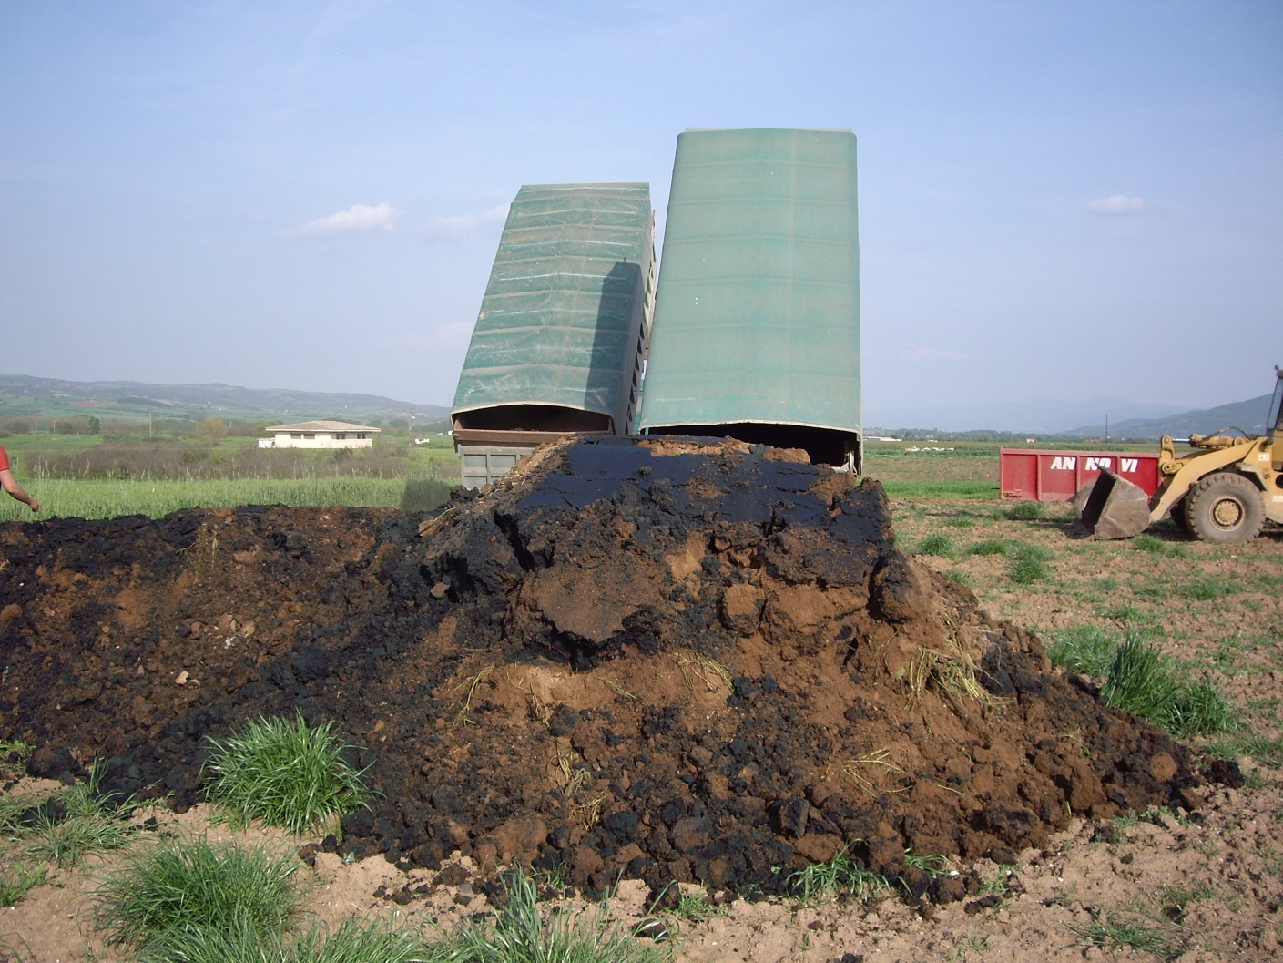
ΜΕΤΑΦΟΡΑ
ΦΟΡΤΩΣΗ
ΑΠΟΘΕΣΗ

Slide 29
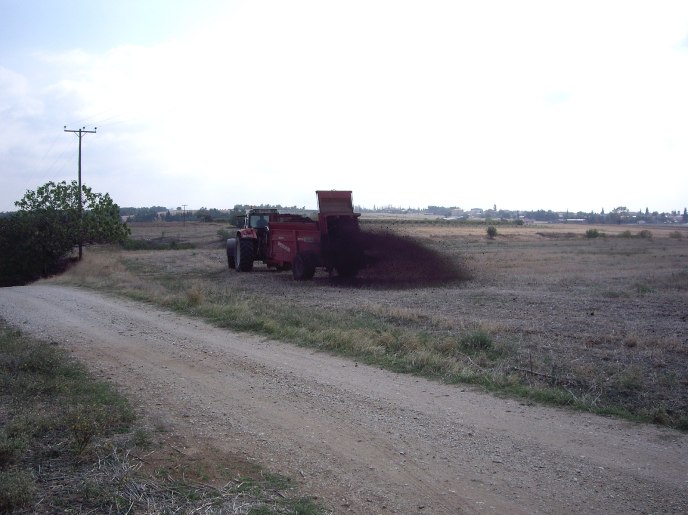
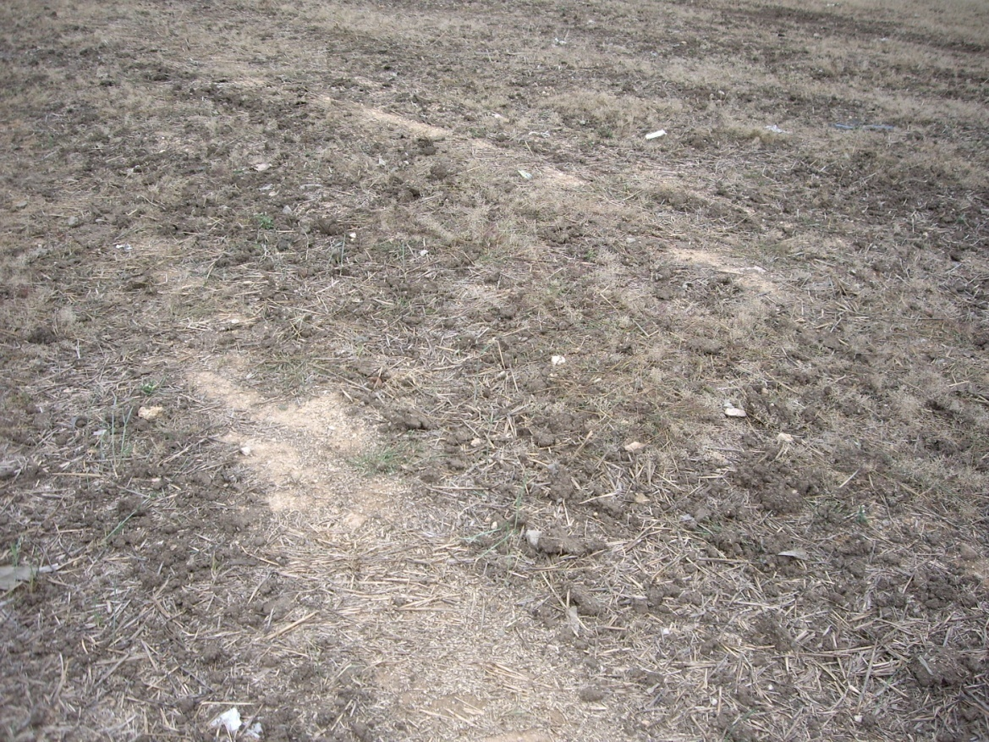
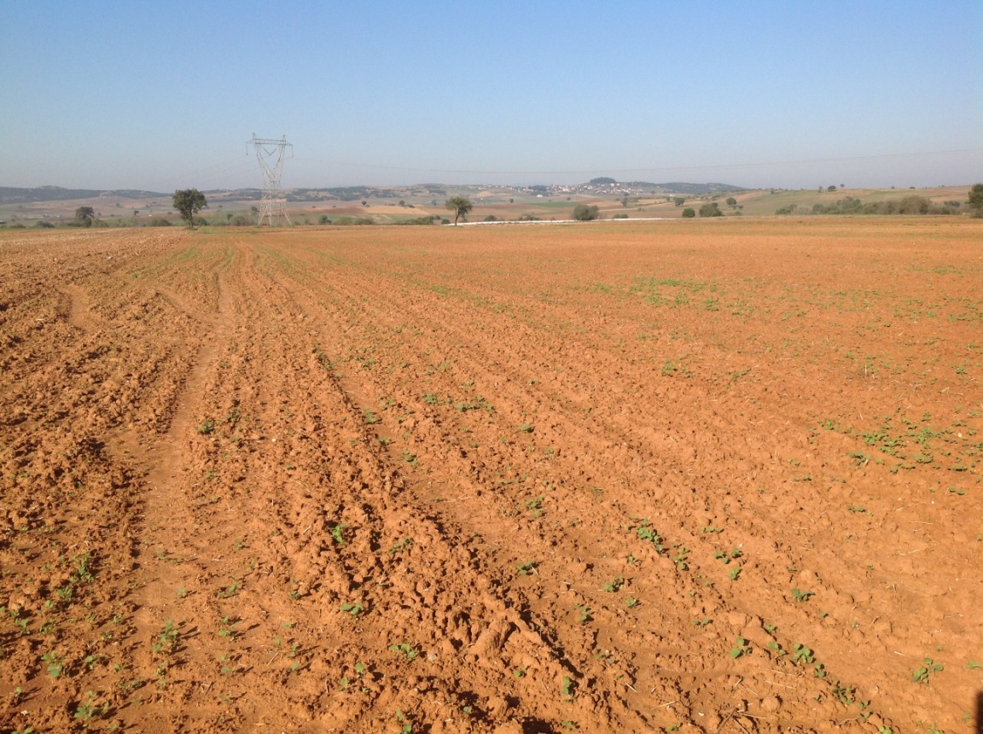
ΔΙΑΣΠΟΡΑ
ΜΕΤΑ ΤΗ ΔΙΑΣΠΟΡΑ
ΕΝΣΩΜΑΤΩΣΗ

Slide 30
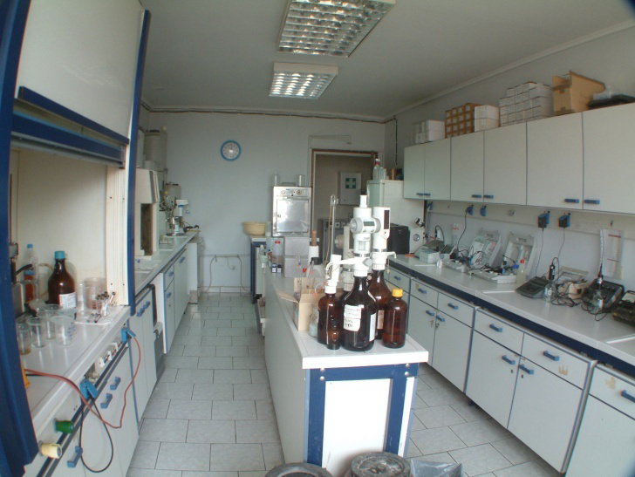
Εργαστήριο Αποχέτευσης και Περιβαλλοντικών Ελέγχων
Το Εργαστήριο Αποχέτευσης είναι πιστοποιημένο σύμφωνα με ISO 17025
Διενεργεί τακτικούς ελέγχους, δειγματοληψίες, φυσικοχημικές αναλύσεις και αναλύσεις βαρέων μετάλλων στις Εγκαταστάσεις Επεξεργασίας Λυμάτων, σε φυσικούς αποδέκτες και υγρά βιομηχανικά απόβλητα που διατίθενται στα αποχετευτικά δίκτυα της Ε.Υ.Α.Θ.
Παράλληλα, η ΕΥΑΘ εφαρµόζει τον Ειδικό Κανονισμό Αποχέτευσης (ΕΚΑ) και η εφαρμογή του αποτελεί αρμοδιότητα του Εργαστήριου Αποχέτευσης.
Ο κανονισμός καθορίζει τους όρους και τις προϋποθέσεις που οφείλει να κάθε είδους οικονοµικής δραστηριότητας, κατά την οποία παράγονται υγρά απόβλητα, για τη διάθεσή τους στο δίκτυο αποχέτευσης ακαθάρτων, αρµοδιότητας της ΕΥΑΘ ή για την µεταφορά και διάθεσή τους στις Εγκαταστάσεις Επεξεργασίας Λυµάτων της ΕΥΑΘ στη βάση της αρχής «ο ρυπαίνων πληρώνει».

Slide 31
Ενημερωτική δράση σε σχολεία
Η ΕΥΑΘ συμμετέχει κάθε χρόνο σε πρόγραμμα ενημέρωσης των μαθητών για τον κύκλο της ΑΠΟΧΕΤΕΥΣΗΣ.
Η δράση πραγματοποιείται σε Δημοτικά Σχολεία και οι μαθητές ενημερώνονται από το επιστημονικό προσωπικό της ΕΥΑΘ για το αποχετευτικό σύστημα της πόλης ενώ δίνονται και χρηστικές συμβουλές.
Σκοπός της ενημερωτικής καμπανιάς της ΕΥΑΘ είναι να τεθούν οι προδιαγραφές ώστε να απορρίπτονται στις αποχετεύσεις μόνο όσα προϊόντα πληρούν συγκεκριμένους τεχνικούς όρους (εύκολη διάσπαση υλικών, βιοδιασπώμενα συστατικά κ.λπ.)
Δίνεται ιδιαίτερη βαρύτητα στην ενημέρωση των παιδιών σχετικά με τη διαχείριση επιβαρυμένων οικιακών υγρών αποβλήτων όπως είναι τα χρώματα, τα φάρμακα και τα λίπη ενώ προτείνονται τρόποι διαχείρισης τους χωρίς απόρριψη στο αποχετευτικό δίκτυο.

Slide 32
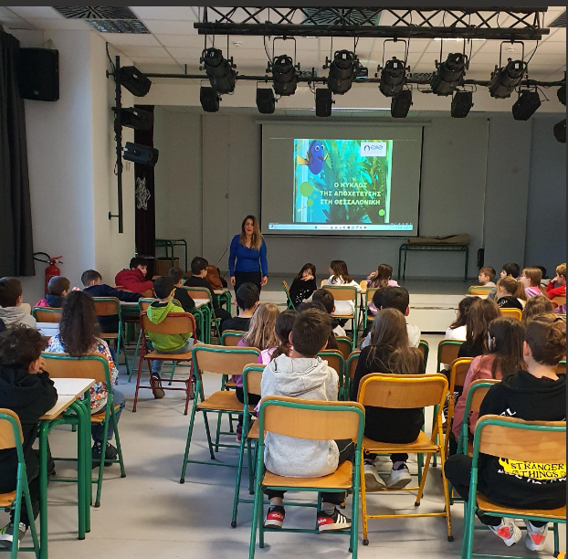

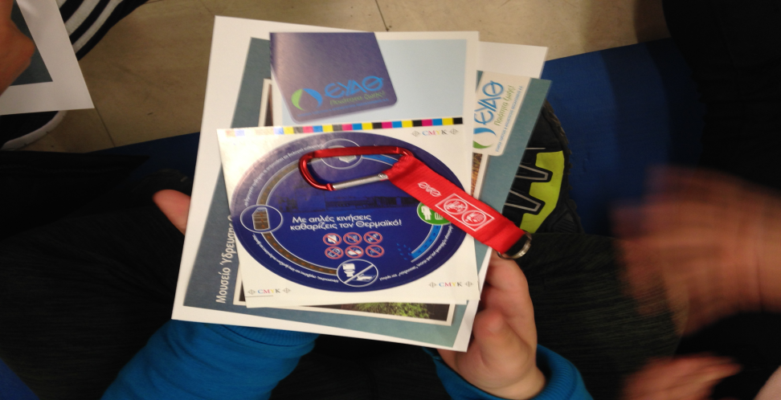
Ενημερωτική δράση σε σχολεία

Slide 33
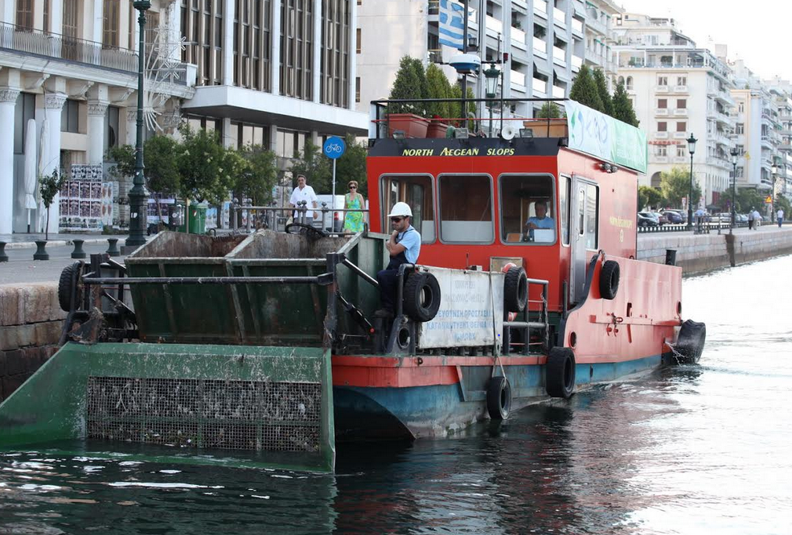
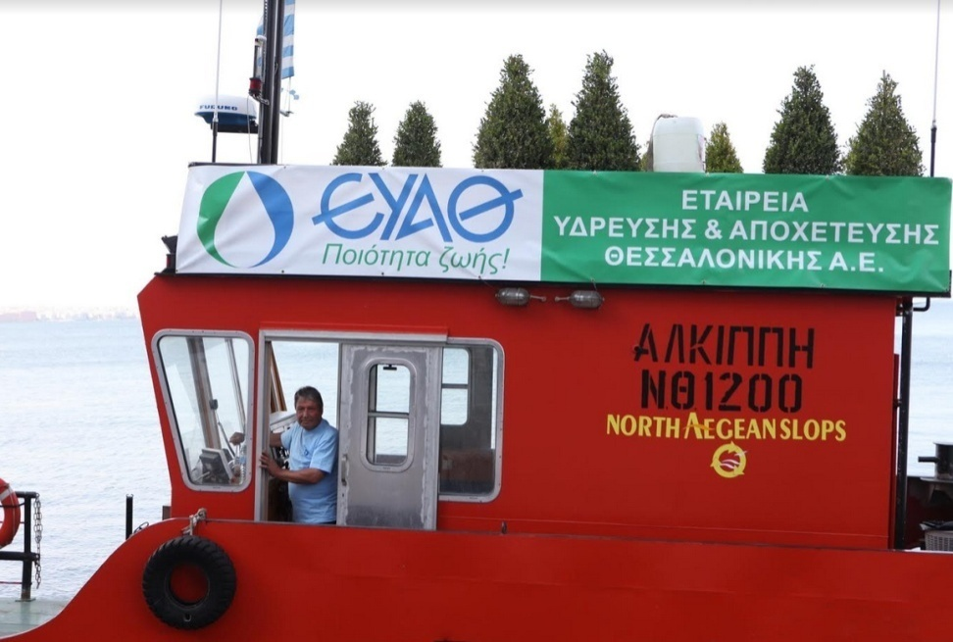
Συμμετοχή της ΕΥΑΘ στον καθαρισμό του Θερμαϊκού
Η ΕΥΑΘ υποστηρίζει σθεναρά δράσεις τοπικών φορέων και οργανώσεων που σχετίζονται µε το περιβάλλον και το νερό, είτε µε συνδιοργανώσεις δράσεων και εκδηλώσεων, είτε µε χορηγίες, όπως για παράδειγµα ο καθαρισµός του Θερµαϊκού µετά από πρόσκληση του ΥΜΑΘ ή η συµµετοχή κάθε χρόνο στο Φεστιβάλ Ανακύκλωσης του ∆ήµου Θεσσαλονίκης στη ∆ΕΘ.

Slide 34
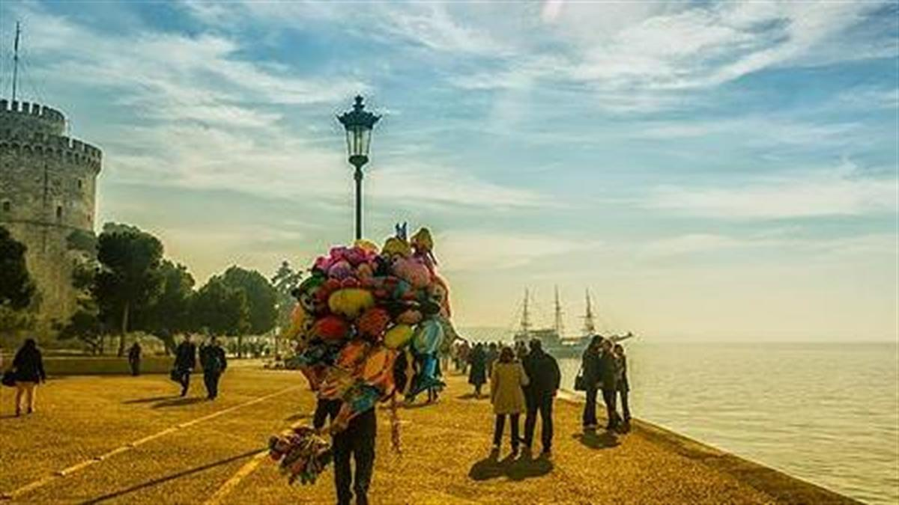

Σας ευχαριστώ για την προσοχή σας

